Slide 1
Technicien Supérieur Systèmes & Réseaux (TSSR)

Slide 2
AZ-900T0x Module 01 : Concepts du cloud
Notes:
Modifiez la page de titre pour qu’elle contienne AZ-900T00 ou AZ-900T01.

Slide 3

Modèles cloud

Slide 4




Qu’est-ce que le cloud computing ?
Le cloud computing consiste à fournir des services informatiques par Internet, en vue d’accélérer l’innovation, d’offrir des ressources flexibles et de réaliser des économies d’échelle.
Calcul
Réseau
Stockage
Analytique
Notes:
Le cloud computing est :
Un modèle d’activation d’un accès à la demande à un pool partagé de ressources informatiques configurables : serveurs, réseau, stockage, applications et services
Accès réseau à la demande, omniprésent et pratique
Mise en service et distribution rapides avec un minimum d’effort d’administration ou d’interaction avec le fournisseur de services
Consulter des définitions :
Cloud computing - https://azure.microsoft.com/fr-fr/overview/what-is-cloud-computing/
Définition NIST - https://csrc.nist.gov/publications/detail/sp/800-145/final

Slide 5
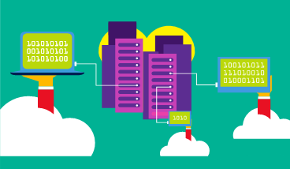
Cloud public
Appartient au fournisseur de services cloud ou d’hébergement.
Fournit des ressources et des services à plusieurs organisations et utilisateurs.
Accessible via une connexion réseau sécurisée (généralement via Internet).
Notes:
Qu’est-ce que les clouds publics, privés et hybrides ? - https://azure.microsoft.com/fr-fr/overview/what-are-private-public-hybrid-clouds/

Slide 6
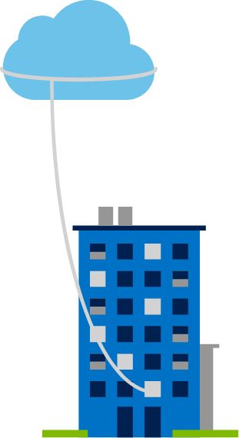
Cloud privé
Une organisation crée un environnement cloud dans son centre de données.
L’organisation est responsable de l’exploitation des services qu’elle fournit.
Ne fournit pas d’accès aux utilisateurs extérieurs à l’organisation.
Notes:
Détenu et exploité par l’organisation qui utilise les ressources cloud.
Une organisation crée un environnement cloud dans son centre de données.
Accès en libre-service aux ressources de calcul fournies aux utilisateurs au sein de l’organisation.
L’organisation est responsable de l’exploitation des services qu’elle fournit.

Slide 7
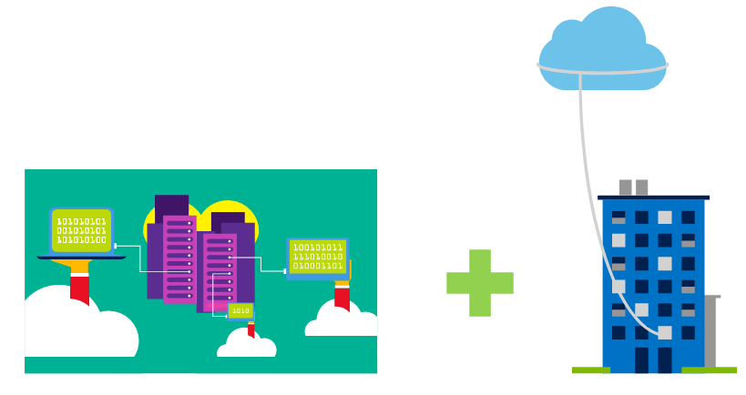
Cloud hybride
Combinaison de clouds publics et privés pour permettre l’exécution des applications à l’emplacement le plus approprié.
Notes:
Les modèles de clouds hybrides présentent les caractéristiques suivantes :
Emplacement de la ressource. Des ressources spécifiques s’exécutent ou sont utilisées dans un cloud public, et d’autres s’exécutent ou sont utilisées dans un cloud privé.
Coût et efficacité. Les modèles de clouds hybrides permettent à une organisation de tirer parti de certains des avantages de coût, d’efficacité et de mise à l’échelle disponibles avec un modèle de cloud public.
Contrôle. Les organisations conservent le contrôle de gestion dans les clouds privés.
Qualifications. Des compétences techniques sont toujours nécessaires pour maintenir le cloud privé et garantir que les deux modèles de clouds peuvent fonctionner conjointement.

Slide 8
Comparaison des modèles cloud
Cloud public
Aucune dépense en capital (CapEx) pour la mise à l’échelle verticale (scale-up).
Les applications peuvent être rapidement approvisionnées et déprovisionnées.
Les organisations ne paient que ce qu’elles utilisent.
Cloud privé
Les organisations disposent de la maîtrise totale des ressources et de la sécurité.
Cloud hybride
Offre une flexibilité maximale.
Les organisations déterminent l’emplacement d’exécution de leurs applications.
Les organisations contrôlent les exigences légales ou les recommandations en matière de sécurité ou de conformité.
Les organisations sont responsables de la maintenance et des mises à jour du matériel.
Le matériel doit être acheté pour le démarrage et la maintenance.

Slide 9
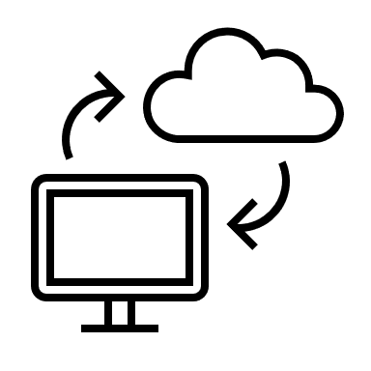
Avantages du cloud et considérations

Slide 10
Avantages du cloud
Haute disponibilité
Tolérance de panne
Scalabilité
Élasticité
Portée mondiale
Fonctionnalités de latence client
Agilité
Remarques concernant la prévision des coûts
Récupération d’urgence
Sécurité
Notes:
Un guide de référence des termes est disponible à l’adresse suivante : https://azure.microsoft.com/fr-fr/overview/cloud-computing-dictionary/

Slide 11
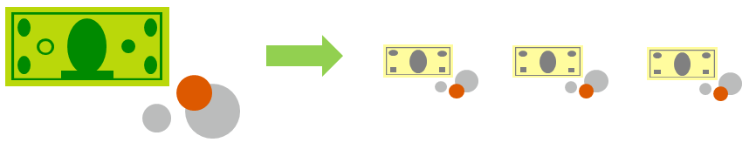
Comparaison entre dépenses en capital (CapEx) et dépenses de fonctionnement (OpEx)
Dépenses en capital (CapEx)
Investissement initial dans l’infrastructure physique.
Les coûts des dépenses en capital ont une valeur qui diminue au fil du temps.
Dépenses de fonctionnement
Achat de produits et des services selon les besoins, avec paiement à l’utilisation
Facturation immédiate
Notes:
Dépenses en capital (CapEx)
Investissements initiaux en infrastructure physique.
Investissements amortissables fiscalement.
Coût initial élevé, mais la valeur de votre investissement diminue au fil du temps.
Dépenses de fonctionnement
Achats de services ou produits selon les besoins.
Facturation immédiate.
Déduction fiscale des dépenses au titre de l’année où vous les avez engagées.
Aucun coût initial, paiement à l’utilisation.

Slide 12

Modèle basé sur la consommation
Les fournisseurs de services cloud opèrent sur un modèle basé sur la consommation, ce qui signifie que les utilisateurs finaux ne paient que pour les ressources qu’ils utilisent. Quoi qu’ils utilisent, ils paient seulement pour cela.
Amélioration des prévisions de coûts
Prix fournis sur la base des ressources et services individuels
Facturation basée sur l’utilisation réelle
Notes:
Ce modèle basé sur la consommation offre de nombreux avantages, notamment :
Pas de coût initial.
Pas besoin d’acheter et de gérer une infrastructure coûteuse qui peut ou non être utilisée à plein.
Possibilité de payer pour des ressources supplémentaires quand elles sont nécessaires.
Possibilité de cesser de payer pour les ressources qui ne sont plus nécessaires.

Slide 13

Services cloud

Slide 14
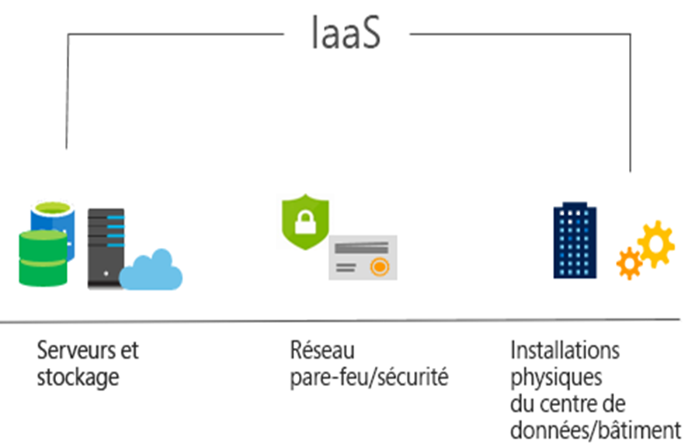
IaaS (Infrastructure as a Service)
Créez une infrastructure informatique sur la base du paiement à l’utilisation en louant des serveurs, des machines virtuelles, du stockage, des réseaux et des systèmes d’exploitation auprès d’un fournisseur cloud.
Notes:
Si vous souhaitez en savoir plus sur IaaS, visitez la page https://azure.microsoft.com/fr-fr/overview/what-is-iaas/
Catégorie de services de cloud computing les plus élémentaires.
Créez une infrastructure informatique sur la base du paiement à l’utilisation en louant des serveurs, des machines virtuelles, du stockage, des réseaux et des systèmes d’exploitation auprès d’un fournisseur cloud.
Il s’agit d’une infrastructure informatique instantanée, approvisionnée et gérée sur Internet.

Slide 15
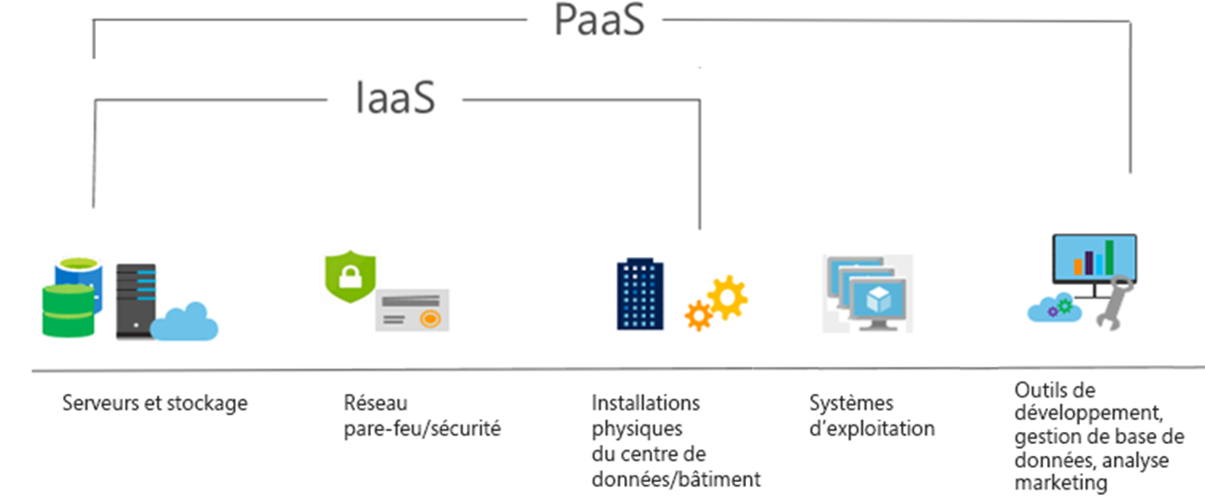
PaaS (Platform as a Service)
Fournit un environnement pour créer, tester et déployer des applications logicielles, sans se concentrer sur la gestion de l’infrastructure sous-jacente.
Notes:
Si vous souhaitez en savoir plus sur le PaaS, veuillez consulter la page https://azure.microsoft.com/fr-fr/overview/what-is-paas/
Fournit un environnement pour la création, le test et le déploiement d’applications logicielles.
Permet de créer rapidement des applications, sans se soucier de la gestion de l’infrastructure sous-jacente.

Slide 16
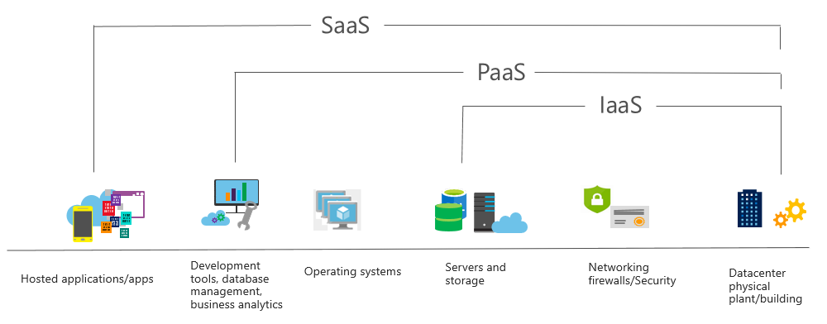
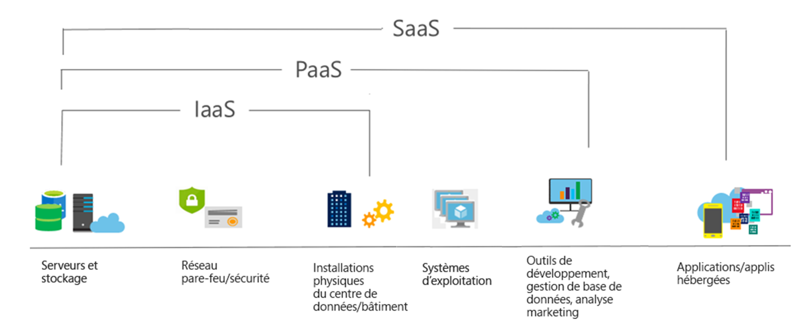
SaaS (Software as a Service)
Les utilisateurs se connectent et utilisent des applications basées sur le cloud sur Internet : par exemple, Microsoft Office 365, la messagerie électronique et les calendriers.
Notes:
Scénarios d’utilisation courants :
Les exemples de services Microsoft SaaS incluent Microsoft Office 365, Skype et Microsoft Dynamics CRM Online.
Si vous souhaitez en savoir plus sur SaaS, consultez la page https://azure.microsoft.com/fr-fr/overview/what-is-saas/

Slide 17
Comparaison de services cloud
IaaS
PaaS
SaaS
Le service cloud le plus flexible.
Concentrez-vous sur le développement d’applications.
Modèle de tarification sur la base du paiement à l’utilisation.
Vous configurez et gérez le matériel de votre application.
La gestion de la plateforme est assurée par le fournisseur de cloud.
Les utilisateurs achètent le logiciel qu’ils utilisent selon un modèle d’abonnement.
Notes:
La diapositive contient uniquement certains des points de discussion de comparaison du service cloud.

Slide 18
Modèle de responsabilité partagée
Local
(cloud privé)
Infrastructure
(as a Service)
Plateforme
(as a Service)
Logiciel
(as a Service)
Données et accès
Données et accès
Données et accès
Données et accès
Applications
Applications
Applications
Applications
Géré par vous
Runtime
Runtime
Runtime
Runtime
Géré par le fournisseur de cloud
Système d’exploitation
Système d’exploitation
Système d’exploitation
Système d’exploitation
Machine virtuelle
Machine virtuelle
Machine virtuelle
Machine virtuelle
Calcul
Calcul
Calcul
Calcul
Réseau
Réseau
Réseau
Réseau
Stockage
Stockage
Stockage
Stockage
Notes:
IaaS, PaaS et SaaS ont des sujets dédiés, bientôt disponibles.

Slide 19


Informatique serverless
Avec les applications informatiques serverless, le fournisseur de services cloud provisionne, met à l’échelle et gère automatiquement l’infrastructure nécessaire à l’exécution du code.
 | Azure Functions est un code exécutant votre service et non la plateforme ou l’infrastructure sous-jacente. Il crée une infrastructure basée sur un événement.
 | Azure Logic Apps est un service cloud qui vous aide à automatiser et à orchestrer les tâches, les processus métier et les workflows lorsque vous devez intégrer des applications, des données, des systèmes et des services.
Notes:
Qu’est-ce que l’informatique serverless ?
L’informatique serverless permet aux développeurs de créer des applications plus rapidement en leur évitant d’avoir à gérer l’infrastructure. Avec des applications serverless, le fournisseur de services cloud provisionne, met à l’échelle et gère automatiquement l’infrastructure nécessaire pour exécuter le code.
Pour comprendre la définition de l’informatique serverless, gardez à l’esprit ce point important : des serveurs continuent d’exécuter le code. Le mot « serverless » (sans serveur) s’explique par le fait que les tâches associées au provisionnement et à la gestion de l’infrastructure sont invisibles pour le développeur. Cette approche permet aux développeurs de plus se concentrer sur la logique métier et de valoriser l’activité principale de l’entreprise. L’informatique serverless aide les équipes à accroître leur productivité et à mettre les produits sur le marché plus rapidement, et elle permet aux organisations de mieux optimiser les ressources et de rester concentrées sur l’innovation.
Azure Functions : https://docs.microsoft.com/fr-fr/azure/azure-functions/
Azure Logic Apps : https://docs.microsoft.com/fr-fr/azure/logic-apps/
Azure Event Grid : https://docs.microsoft.com/fr-fr/azure/event-grid/
Remarque : Pour plus de détails sur les services serverless disponibles avec Azure, consultez https://azure.microsoft.com/fr-fr/solutions/serverless/

Slide 20
AZ-900T0x Module 02 : Principaux services Azure
Notes:
Ajustez la couverture pour AZ-900T00 ou AZ-900T01.

Slide 21

Principaux composants architecturaux d’Azure

Slide 22
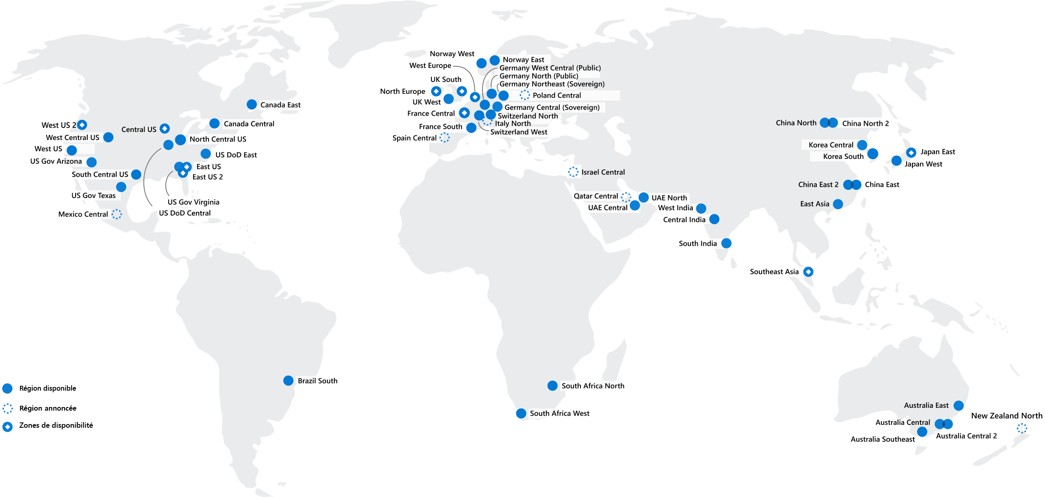
Régions
Azure propose plus de régions au niveau mondial que les autres fournisseurs de cloud, avec plus de 60 régions représentant plus de 140 pays
Les régions sont constituées d’un ou de plusieurs centres de données à proximité étroite.
Flexibilité et évolutivité afin de réduire la latence pour le client.
Préservation de la résidence des données avec une offre de conformité complète.
© Copyright Microsoft Corporation. Tous droits réservés.
Notes:
Une région représente un ensemble de centres de données.
Offre flexibilité et évolutivité.
Préserve la résidence des données.
Sélectionnez des régions proches de vos utilisateurs.
Soyez conscient de la disponibilité du déploiement de la région.
Il existe des services mondiaux indépendants de leur région.
Une liste des régions et de leurs emplacements est disponible sur https://azure.microsoft.com/fr-fr/global-infrastructure/locations/

Slide 23
Paires régionales
Région
Centre-nord des États-Unis
Est des États-Unis
Ouest des États-Unis 2
Est des États-Unis 2
Canada central
Europe du nord
Ouest du Royaume-Uni
Allemagne centrale
Asie du sud-est
Est de la Chine
Est du Japon
Sud-est de l’Australie
Sud de l’Inde
Sud du Brésil (primaire)
Région
Centre-sud des États-Unis
Ouest des États-Unis
Centre-ouest des États-Unis
Centre des États-Unis
Est du Canada
Europe de l’Ouest
Sud du Royaume-Uni
Allemagne Nord-Est
Asie orientale
Nord de la Chine
Ouest du Japon
Est de l’Australie
Inde centrale
Centre-sud des États-Unis
Distance d’au moins 480 km entre les paires régionales.
Réplication automatique pour certains services.
Récupération régionale prioritaire en cas de panne.
Déploiement séquentiel des mises à jour pour minimiser les interruptions.
Lien web : https://aka.ms/PairedRegions-fra
© Copyright Microsoft Corporation. Tous droits réservés.
Notes:
Chaque région Azure est jumelée à une autre région.
Azure recommande une distance d’au moins 500 kilomètres séparant les centres de données dans une paire régionale.
Certains services fournissent une réplication automatique vers la région jumelée.
En cas de panne, la récupération d’une région par paire reçoit la priorité.
Les mises à jour du système Azure sont déployées dans les régions jumelées de manière séquentielle (pas en même temps).
Liste des géographies, régions, paires régionales et autres détails https://azure.microsoft.com/fr-fr/global-infrastructure/geographies/
Une liste complète des paires régionales est disponible sur https://docs.microsoft.com/fr-fr/azure/best-practices-availability-paired-regions#what-are-paired-regions

Slide 24
Zones géographiques
Cette diapositive est masquée et ne fait pas partie de la série par défaut. Incluez-la dans votre présentation si vous souhaitez discuter des géographies dans le cadre de la résidence des données. Il suffit de supprimer cette zone de texte et d’afficher la diapo. Sinon, vous pouvez supprimer la diapo.
Marchés discrets qui préservent les limites de résidence et de conformité des données.
Contiennent généralement deux régions ou plus.
Permettent aux clients ayant des besoins spécifiques de résidence et de conformité des données de conserver leurs données et applications à proximité.
Classés comme Amériques, Europe, Asie-Pacifique, Moyen-Orient et Afrique.
© Copyright Microsoft Corporation. Tous droits réservés.
Notes:
Une liste des emplacements géographiques est à votre disposition ici : https://azure.microsoft.com/fr-fr/global-infrastructure/geographies/

Slide 25
Options de disponibilité
Contrat SLA de machine virtuelle
99,9 % avec le stockage Premium
Contrat SLA de machine virtuelle
99,99 %
RÉCUPÉRATION D’URGENCE MULTI-RÉGIONALE
Région 1
Région 2
MACHINE VIRTUELLE SIMPLE
Lift-and-shift plus facile
ZONES DE DISPONIBILITÉ
Protection contre les pannes complètes de centre de données
PAIRES RÉGIONALES
Protection régionale à l’intérieur des limites de résidence des données
Notes:
Cette diapositive présente les prochains sujets abordés. Vous pouvez également utiliser la dernière diapositive du cours pour réviser.

Slide 26
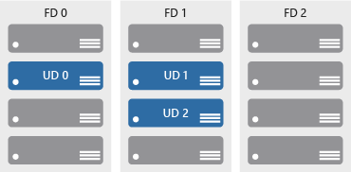

Zones de disponibilité
Région Azure
Protection contre les interruptions dues à une panne du centre de données.
Centres de données physiquement séparés au sein d’une même région.
Chaque centre de données est équipé d’un système indépendant d’alimentation, de climatisation et de réseau.
Connecté via des réseaux privés à fibre optique.
Zone de disponibilité 1
Zone de disponibilité 2
Zone de disponibilité 3
© Copyright Microsoft Corporation. Tous droits réservés.
Notes:
Emplacements physiquement séparés dans une région Azure.
Améliore les groupes à haute disponibilité
Comprend un ou plusieurs centres de données, équipés d’une alimentation, d’un système de refroidissement et d’une mise en réseau indépendants.
Agit comme un isolant.
Si une zone de disponibilité tombe en panne, l’autre continue à fonctionner.
Pour plus de détails sur les zones de disponibilité dans Azure, consultez https://docs.microsoft.com/fr-fr/azure/availability-zones/az-overview

Slide 27






Ressources Azure
Les ressources Azure sont des composants tels que le stockage, les machines virtuelles et les réseaux disponibles pour créer des solutions cloud.
Machines virtuelles
Comptes de stockage
Réseau virtuel
App Services
Bases de données SQL
Functions

Slide 28



Groupes de ressources
Groupes de ressources (Web + base de données, machine virtuelle, stockage) dans un groupe
Un groupe de ressources est un conteneur permettant d’administrer et d’agréger des ressources dans une seule unité.
Chaque ressource ne peut exister que dans un seul groupe de ressources.
Les ressources peuvent exister dans différentes régions.
Les ressources peuvent être déplacées vers différents groupes de ressources.
Les applications peuvent utiliser plusieurs groupes de ressources.
OU
Groupe de ressources web et base de données
Groupe de ressources Machines virtuelles
Groupe de ressources Stockage
© Copyright Microsoft Corporation. Tous droits réservés.
Notes:
Conteneurs pour plusieurs ressources partageant le même cycle de vie.
Regroupe les ressources en une seule unité gérable.
Chaque ressource Azure doit exister dans un (et un seul) groupe de ressources.
Sécurisé au niveau du groupe de ressources (ou de la ressource) à l’aide du contrôle d’accès en fonction du rôle ou RBAC (Role-Based Access Control).

Slide 29
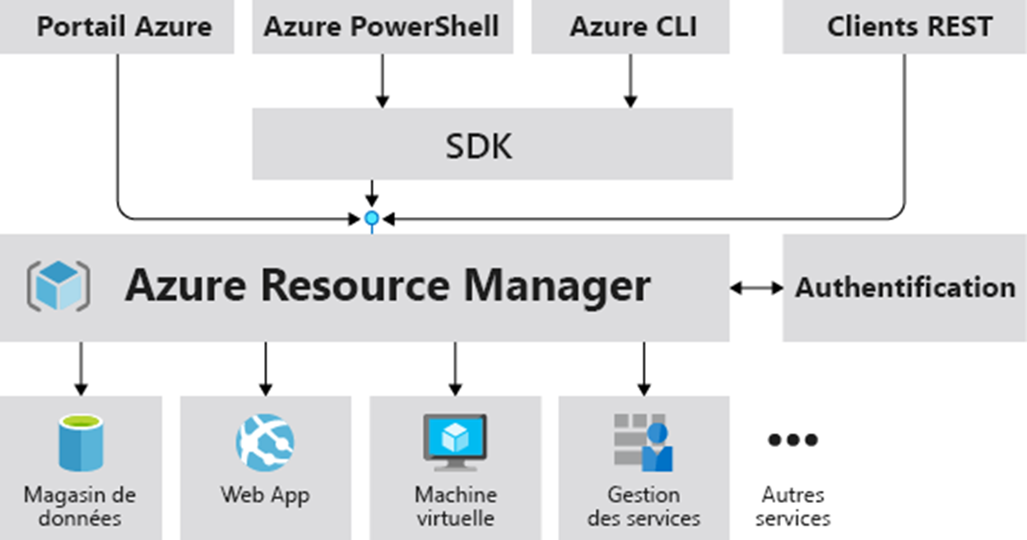
Azure Resource Manager
Azure Resource Manager (ARM) fournit une couche de gestion qui vous permet de créer, mettre à jour et supprimer des ressources dans votre abonnement Azure.
© Copyright Microsoft Corporation. Tous droits réservés.
Notes:
Fournissez une couche de gestion qui vous permet de créer, mettre à jour et supprimer des ressources dans votre abonnement Azure.
Créez, configurez, gérez et supprimez des ressources et des groupes de ressources.
Organisez les ressources.
Contrôlez l’accès et les ressources.
Automatisez à l’aide de différents outils et SDK.
Stockez les dispositions dans des fichiers JSON.
Vous pouvez afficher plus de détails à propos d’Azure Resource Manager à l’adresse https://docs.microsoft.com/fr-fr/azure/azure-resource-manager

Slide 30
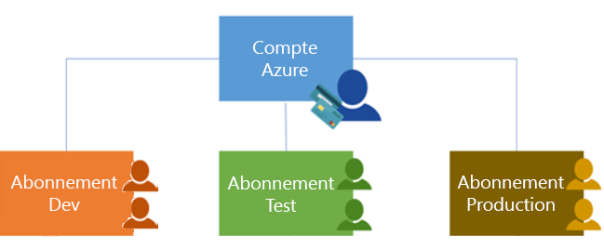
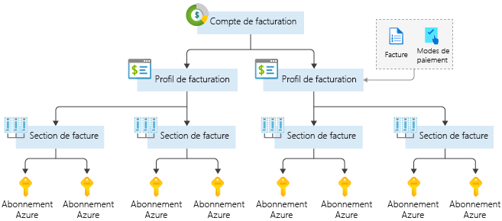
Abonnements Azure
Un abonnement Azure vous offre un accès authentifié et autorisé aux comptes Azure.
Limites de facturation : générez des rapports de facturation et des factures distincts pour chaque abonnement.
Limites de contrôle d’accès : gérez et contrôlez l’accès aux ressources que les utilisateurs peuvent provisionner avec des abonnements spécifiques.
Notes:
Un compte peut avoir un ou plusieurs abonnements.
Offres d’abonnement Azure - https://azure.microsoft.com/fr-fr/support/legal/offer-details/

Slide 31
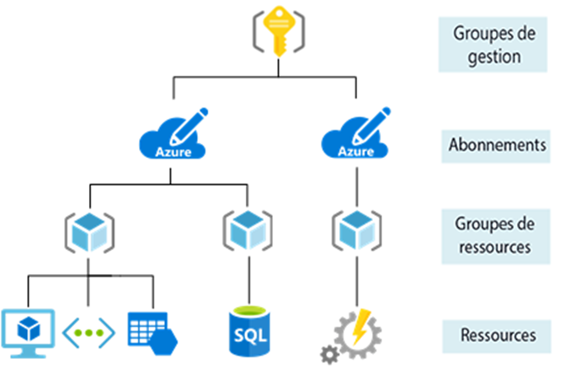
Groupes d’administration
Les groupes d’administration peuvent inclure plusieurs abonnements Azure.
Les abonnements héritent des conditions appliquées au groupe d’administration.
10 000 groupes d’administration peuvent être pris en charge dans un seul annuaire.
Une arborescence de groupes d’administration peut prendre en charge jusqu’à six niveaux de profondeur.
Notes:
Les groupes d’administration peuvent inclure plusieurs abonnements Azure.
Les abonnements héritent des conditions appliquées au groupe d’administration.
10 000 groupes d’administration peuvent être pris en charge dans un seul annuaire.
Une arborescence de groupes d’administration peut prendre en charge jusqu’à six niveaux de profondeur.
Groupes d’administration - https://docs.microsoft.com/fr-fr/azure/governance/management-groups/

Slide 32

Principaux produits de charge de travail Azure
Notes:
Pensez à couvrir la diapositive des outils de gestion Azure avant d’effectuer une procédure pas à pas. Cette diapositive fait partie de la leçon 05.

Slide 33



Azure Compute Services
Azure compute est un service informatique à la demande qui fournit des ressources informatiques telles que disques, processeurs, mémoire, ressources réseau et systèmes d’exploitation.
Machines
virtuelles
App
Services
Container Instances
Azure Kubernetes Services (AKS)
Windows Virtual Desktop
Notes:
https://azure.microsoft.com/fr-fr/services/app-service/#product-overview

Slide 34
Machines virtuelles Azure
Les machines virtuelles (VM) Azure sont des émulations logicielles d’ordinateurs physiques.
Elles incluent un processeur virtuel, de la mémoire, du stockage et des ressources réseau.
Offre IaaS fournissant un contrôle total et des possibilités de personnalisation.
© Copyright Microsoft Corporation. Tous droits réservés.
Notes:
Développement et test - Les machines virtuelles Azure offrent un moyen rapide et facile de créer un ordinateur avec les configurations spécifiques requises pour coder et tester une application.
Applications dans le cloud - Parce que la demande pour votre application peut fluctuer, il peut s’avérer rentable de l’exécuter sur une machine virtuelle dans Azure. Vous payez pour des machines virtuelles supplémentaires lorsque vous en avez besoin et vous les arrêtez le reste du temps.
Centre de données étendu - Les machines virtuelles dans un réseau virtuel Azure peuvent facilement être connectées au réseau de votre organisation.
Machines virtuelles Azure : https://azure.microsoft.com/fr-fr/services/virtual-machines/
App Services : https://azure.microsoft.com/fr-fr/services/app-service/

Slide 35

Azure App Services
Azure App Services est une plate-forme entièrement managée permettant de créer, déployer et faire évoluer rapidement des applications Web et des API.
Fonctionne avec .NET, .NET Core, Node.js, Java, Python ou php.
Offre PaaS offrant un niveau de performances, de sécurité et de conformité de classe Entreprise.
© Copyright Microsoft Corporation. Tous droits réservés.

Slide 36
Azure Container Service
Les conteneurs Azure offrent un environnement virtualisé léger ne nécessitant pas de gérer le système d’exploitation et capable de répondre aux changements à la demande.
Azure Container Instances : offre PaaS exécutant un conteneur dans Azure sans nécessiter de gérer une machine virtuelle ou autres services.
Azure Kubernetes Service : service d’orchestration pour les conteneurs avec des architectures distribuées et de grands volumes de conteneurs.
© Copyright Microsoft Corporation. Tous droits réservés.
Notes:
Les conteneurs sont un environnement de virtualisation. Cependant, contrairement aux machines virtuelles, vous ne gérez pas de système d’exploitation. Les conteneurs sont censés être légers et sont conçus pour être créés, mis à l’échelle et arrêtés dynamiquement.
Azure Container Instances : https://azure.microsoft.com/fr-fr/services/container-instances/
Azure Kubernetes Service : https://azure.microsoft.com/fr-fr/services/kubernetes-service/

Slide 37
Windows Virtual Desktop
Windows Virtual Desktop est un service de virtualisation de bureau et d’applications qui s’exécute dans le cloud.
Créez un environnement complet de virtualisation de bureau sans avoir à exécuter des serveurs de passerelle supplémentaires.
Publiez des pools d’hôtes illimités pour gérer diverses charges de travail.
Réduisez les coûts avec des ressources mises en pool et multisessions.
© Copyright Microsoft Corporation. Tous droits réservés.
Notes:
https://docs.microsoft.com/fr-fr/azure/virtual-desktop/overview

Slide 38

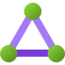
Services de réseau Azure
Le réseau virtuel Azure (VNet) permet aux ressources Azure de communiquer en toute sécurité entre elles, sur Internet et sur les réseaux locaux.
Une passerelle de réseau privé virtuel (VPN) est utilisée pour envoyer du trafic chiffré entre un réseau virtuel Azure et un emplacement local via l’Internet public.
Azure Express Route étend les réseaux locaux dans Azure via une connexion privée facilitée par un fournisseur de connectivité.

Slide 39


Services de Stockage Azure
Le stockage de conteneur (blob) est optimisé pour stocker des quantités massives de données non structurées, telles que du texte ou des données binaires.
Le stockage disque fournit des disques pour des machines virtuelles, des applications et autres services d’accès et d’utilisation.
Azure Files permet de mettre en place des partages de fichiers réseau de haute disponibilité accessibles en utilisant le protocole standard SMB (Server Message Block).
Notes:
Services de stockage : https://azure.microsoft.com/fr-fr/product-categories/storage/

Slide 40



Niveau d’accès au stockage Azure
Chaud | Froid | Archive
Optimisé pour le stockage des données souvent sollicitées. | Optimisé pour le stockage de données peu fréquemment accédées et stockées pendant au moins 30 jours. | Optimisé pour le stockage de données rarement sollicitées et stockées pendant au moins 180 jours, sous des conditions de latence flexibles.
Vous pouvez passer d’un niveau d’accès à un autre à tout moment.

Slide 41



Services de base de données Azure
Azure Cosmos Database est un service de base de données distribué mondialement qui fait évoluer de manière élastique et indépendante le débit et le stockage.
La base de données Azure SQL est une base de données relationnelle en tant que service (Database as a Service ou DaaS) basée sur la dernière version stable du moteur de base de données Microsoft SQL Server.
Azure Database pour MySQL est un service de base de données MySQL entièrement managé pour les développeurs d’applications.
Azure Database pour PostgreSQL est un service de base de données relationnelle basé sur le moteur de base de données open source Postgres.
© Copyright Microsoft Corporation. Tous droits réservés.
Notes:
✔️ Il ne s’agit là que de quelques-unes de nos offres de services de base de données. Prenez le temps de passer en revue les autres services de base de données et [trouvez le produit dont vous avez besoin] (https://azure.microsoft.com/fr-fr/product-categories/databases/).
Azure Cosmos DB : https://azure.microsoft.com/fr-fr/services/cosmos-db/
Base de données Azure SQL : https://azure.microsoft.com/fr-fr/services/sql-database/

Slide 42

Azure SQL Managed Instance
Azure SQL Managed Instance permet aux clients SQL Server existants d’effectuer une migration « lift-and-shift » de leurs applications locales vers le cloud en n’apportant que des modifications minimales aux applications et aux bases de données.
Plate-forme en tant que service persistante et entièrement managée.
Conserve toutes les fonctionnalités PaaS (application automatique des correctifs et mises à jour de version, sauvegardes automatisées et haute disponibilité)
Échange de licences existantes avec remises sur SQL Managed Instance en utilisant Azure Hybrid Benefit
Notes:
Azure SQL Managed Instance est le service de base de données cloud intelligent et évolutif qui combine la plus grande compatibilité de moteur de base de données SQL Server avec tous les avantages d’une plateforme en tant que service entièrement gérée et persistante. SQL Managed Instance offre une compatibilité proche de 100 % avec le moteur de base de données SQL Server (Édition Entreprise) le plus récent, fournissant une implémentation de réseau virtuel (VNet) native capable de résoudre les problèmes de sécurité courants, et un modèle commercial favorable pour les clients SQL Server existants. SQL Managed Instance permet aux clients SQL Server existants d’effectuer une migration « lift-and-shift » de leurs applications locales vers le cloud en apportant des modifications minimales aux applications et bases de données. Dans le même temps, SQL Managed Instance préserve toutes les fonctionnalités PaaS (application automatique des correctifs et mises à jour de version, sauvegardes automatisées, haute disponibilité) qui réduisent considérablement la charge d’administration et le coût TCO.

Slide 43

Découvrez la Place du marché Azure
La Place de marché Azure permet aux clients de trouver, de tester, d’acheter et de configurer des applications et des services auprès de centaines de principaux fournisseurs de services, tous certifiés pour une exécution sur Azure.
Plates-formes de conteneurs open source.
Images de machines virtuelles et de bases de données.
Logiciels de création et de déploiement d’applications.
Outils de développement.
Et bien plus encore, 10 000+ références !
Notes:
Connecte les utilisateurs aux partenaires Microsoft, aux éditeurs de logiciels indépendants ou ISV (Independent Software Vendors) et aux start-ups qui proposent des solutions et des services pour Azure.
Les clients Azure, les professionnels de l’informatique et les développeurs de cloud peuvent rechercher, tester, acheter et fournir des applications et des services Azure auprès de fournisseurs de services certifiés.
Comprend près de 10 000 référencements de produits.
Il existe aussi une FAQ pour la place de marché (ou Marketplace), disponible à l’adresse https://azure.microsoft.com/fr-fr/marketplace/faq/
Place de marché Azure : https://azuremarketplace.microsoft.com/fr-fr/

Slide 44
AZ-900T0x Module 03 : Solutions principales
Notes:
Ajustez la couverture pour AZ-900T00 ou AZ-900T01.

Slide 45

Solutions Azure

Slide 46



Azure Internet of Things
L’Internet des objets (IoT) est la capacité des appareils à recueillir puis à relayer des informations à des fins d’analyse des données.
Azure IoT Central est une solution IoT SaaS globale complètement managée qui facilite la connexion, la surveillance et la gestion de vos actifs IoT à grande échelle.
Le hub IoT Azure est un service géré hébergé dans le cloud qui fait office de hub de messages central pour la communication bidirectionnelle entre votre application IoT et les appareils qu’elle gère.
Azure Sphere est une plate-forme d’application sécurisée de haut niveau avec des fonctionnalités intégrées de communication et de sécurité pour les appareils connectés à Internet.
Notes:
Azure IoT Central est une solution IoT SaaS globale complètement managée qui facilite la connexion, la surveillance et la gestion de vos actifs IoT à grande échelle.
Le hub Azure IoT est un service géré hébergé dans le cloud qui fait office de hub de messages central pour la communication bidirectionnelle entre votre application IoT et les appareils qu’elle gère.
Azure IoT Sphere est une solution de sécurité IoT complète qui couvre le matériel, le système d’exploitation et les composants cloud.
Il ne s’agit là que de trois de nos offres IoT. Utilisez le sélecteur de produits IoT pour déterminer le produit le mieux adapté à votre situation : https://azure.microsoft.com/fr-fr/overview/iot/product-selector/
IoT Central : https://docs.microsoft.com/fr-fr/azure/iot-central/
Hub IoT Azure : https://docs.microsoft.com/fr-fr/azure/iot-hub/
Azure IoT Sphere : https://docs.microsoft.com/fr-fr/azure-sphere/
Pour obtenir la liste complète des services liés à l’IoT disponibles avec Azure et pour connaître le contexte de leur utilisation, consultez la page https://azure.microsoft.com/fr-fr/overview/iot/

Slide 47



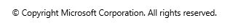
Big Data et Analytics
Azure Synapse Analytics
Azure HDInsight
Azure Databricks
Un entrepôt de données d’entreprise dans le cloud.
Un service d’analyse open source entièrement géré pour les entreprises.
Service d’analyse basé sur Apache Spark.
Notes:
Azure Synapse Analytics fournit un service d’analyse illimité qui associe l’entreposage de données d’entreprise et l’analyse de Big Data.
Azure HDInsight est un service d’analyse open source complètement managé pour les entreprises. Il s’agit d’un service cloud qui rend plus facile, plus rapide et plus rentable le traitement d’énormes quantités de données.
Azure DataBricks est un service d’analyse rapide, facile et collaboratif basé sur Apache Spark.
Obtenez plus d’informations sur chacune de ces rubriques
Azure SQL Data Warehouse : https://azure.microsoft.com/fr-fr/services/sql-data-warehouse/
Azure HDInsight : https: //azure.microsoft.com/fr-fr/services/hdinsight/
Azure Data Lake Analytics : https://azure.microsoft.com/fr-fr/services/data-lake-analytics/
Services de données et d’analyse : https://azure.microsoft.com/fr-fr/product-categories/analytics/

Slide 48



Intelligence artificielle et Machine Learning
Azure Machine Learning : basé cloud pour développer, entraîner et déployer des modèles de machine learning.
Cognitive Services : déployez rapidement des applications capables de voir, d’entendre, de parler, de comprendre et d’interpréter les besoins d’un utilisateur.
Azure Bot Service : développez des bots intelligents de classe Entreprise.
Notes:
Le service Azure Machine Learning fournit un environnement cloud utilisé pour développer, former, tester, déployer, gérer et suivre les modèles d’apprentissage automatique.
Cognitive Services intègre des algorithmes intelligents pris en charge dans des applications, des sites Web et des bots pour voir, entendre, parler, comprendre et interpréter les besoins de vos utilisateurs.
Azure Bot Service développe des bots intelligents de classe Entreprise qui vous permettent de garder le contrôle de vos données.
En savoir plus :
Le service Azure Machine Learning : https://azure.microsoft.com/fr-fr/services/machine-learning-service/
Azure Machine Learning Studio : https://azure.microsoft.com/fr-fr/services/machine-learning-studio/
Remarque : Pour obtenir la liste complète des services d’intelligence artificielle et d’apprentissage automatique disponibles avec Azure, consultez la section IA + Apprentissage automatique sur la page https://azure.microsoft.com/fr-fr/overview/ai-platform/

Slide 49

Informatique serverless
Azure Functions
Azure Logic Apps
Code basé sur l’événement et exécutant votre service et non l’infrastructure sous-jacente.
Automatisez et orchestrez des tâches, des processus métier et des workflows pour intégrer les applications.
Notes:
Remarque : cette rubrique est également introduite dans le Module 1, diapo 23 (car elle est pertinente à cet emplacement), mais figure dans le domaine d’objectif ici.
L’informatique serverless constitue l’évolution des plates-forme cloud vers un pur code cloud natif. L’informatique serverless rapproche les développeurs de la logique métier en leur épargnant les préoccupations liées à l’infrastructure. Ce modèle n’implique pas « l’absence de serveur », mais signifie plutôt « moins de serveur ». Le code serverless est basé sur les événements. Le code peut être déclenché par tout événement, depuis une demande web HTTP traditionnelle jusqu’à une minuterie ou le résultat du téléchargement d’un fichier. L’infrastructure derrière le serverless offre une évolutivité instantanée pour répondre aux demandes élastiques et propose la micro-facturation pour un paiement basé sur l’utilisation réelle. L’informatique serverless requiert une nouvelle conception et approche de la création des applications et ne constitue pas une solution adaptée à tous les problèmes.
Azure Functions est un code exécutant votre service et non la plateforme ou l’infrastructure sous-jacente. Crée une infrastructure en fonction d’un événement.
Azure Logic Apps est un service cloud qui vous aide à automatiser et à orchestrer les tâches, les processus métier et les workflows lorsque vous devez intégrer des applications, des données, des systèmes et des services.
Azure Event Grid est un service de routage d’événements complètement managé et intelligent qui utilise un modèle de publication-abonnement pour une consommation uniforme des événements.
Azure Functions : https://docs.microsoft.com/fr-fr/azure/azure-functions/
Azure Logic Apps : https://docs.microsoft.com/fr-fr/azure/logic-apps/
Azure Event Grid : https://docs.microsoft.com/fr-fr/azure/event-grid/
Remarque : Pour plus de détails sur les services serverless disponibles avec Azure, consultez https://azure.microsoft.com/fr-fr/solutions/serverless/

Slide 50


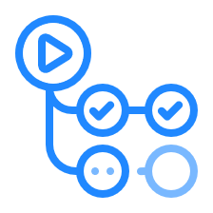

Développez vos applications avec DevOps et GitHub
Azure DevOps : outils de collaboration de développement, notamment des pipelines, des tableaux Kanban et des tests de charge étendus automatisés dans le cloud.
GitHub : hébergement de développement de logiciel avec contrôle de version, gestion du code source, et gestion des bogues/tâches.
GitHub Actions for Azure : automatisez le workflow logiciel pour concevoir, tester et déployer depuis GitHub.
Azure DevTest Labs : créez rapidement des environnements dans Azure tout en minimisant les déchets et en contrôlant les coûts.
Notes:
Le services Azure DevOps fournissent des outils de collaboration de développement, notamment des pipelines, des référentiels Git, des tableaux Kanban et des tests de charge étendus automatisés dans le cloud.
Azure DevTest Labs permet de créer rapidement des environnements dans Azure tout en minimisant les déchets et en contrôlant les coûts.
GitHub est un site américain fournissant un hébergement pour le développement de logiciel et le contrôle de version à l’aide de Git. Il propose les fonctionnalités distribuées de contrôle de version et de gestion de code source (SCM) de Git, plus ses propres fonctionnalités. Il fournit un contrôle d’accès et plusieurs fonctionnalités de collaboration, par exemple le suivi des bogues, les demandes de fonctionnalités, la gestion des tâches et les wikis pour chaque projet.
GitHub Actions facilite l’automatisation de tous vos workflows logiciels, désormais avec CI/CD de pointe. Concevez, testez et déployez votre code directement depuis GitHub. Gérez les révisions de code, la gestion des branches et le travail de tri des problèmes à votre convenance.
Services Azure DevOps : https://docs.microsoft.com/fr-fr/azure/devops/
Azure DevTest Labs : https://azure.microsoft.com/fr-fr/services/devtest-lab/
Remarque : Pour plus de détails généraux sur les services DevOps disponibles avec Azure, rendez-vous sur https://docs.microsoft.com/fr-fr/azure/#pivot=products&panel=devops

Slide 51

Outils de gestion Azure

Slide 52







Outils de gestion disponibles dans Azure
Portail Azure
Azure PowerShell
Azure mobile app
Interface de ligne de commande (CLI)
API REST Azure
Azure Cloud Shell
Azure Resource Manager (ARM)

Slide 53

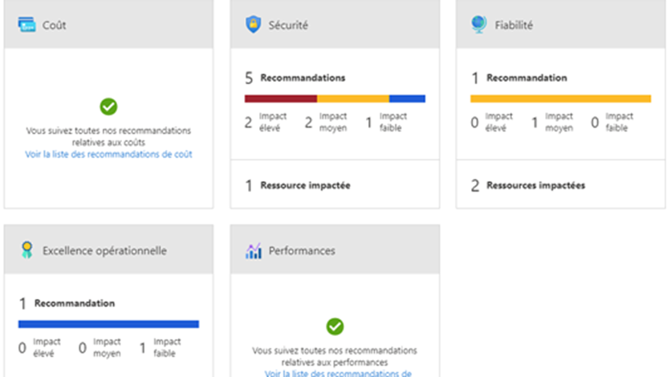
Azure Advisor
Azure Advisor analyse les ressources Azure déployées et formule des recommandations basées sur les meilleures pratiques en vue d’optimiser les déploiements Azure.
Fiabilité
Sécurité
Performances
Coût
Excellence opérationnelle
© Copyright Microsoft Corporation. Tous droits réservés.
Notes:
Obtenez des suggestions de meilleures pratiques proactives, exploitables et personnalisées.
Améliorez les niveaux de performances la sécurité et la disponibilité de vos ressources.
Identifiez les opportunités de réduire vos coûts Azure.
Azure Advisor : https://docs.microsoft.com/fr-fr/azure/advisor/

Slide 54

Azure Monitor
Azure Monitor optimise la disponibilité et les performances des applications et des services en collectant, analysant et utilisant la télémétrie de vos environnements cloud et locaux.
Application Insights
Log Analytics
Alertes intelligentes
Action d’automatisation
Tableaux de bord personnalisés
Notes:
Collectez, analysez et agissez sur la télémétrie à partir des environnements cloud et locaux pour optimiser la disponibilité et les niveaux de performance de vos applications.
Commence à collecter des données dès que vous créez un abonnement Azure et ajoutez des ressources.
Les journaux d’activité enregistrent tous les événements de création et de modification de ressources.
Les mesures calculent le niveau de performance et la consommation des ressources.
Ajoutez un agent de surveillance Azure pour collecter des données opérationnelles pour une ressource.
Azure Monitor : https://azure.microsoft.com/fr-fr/services/monitor/

Slide 55
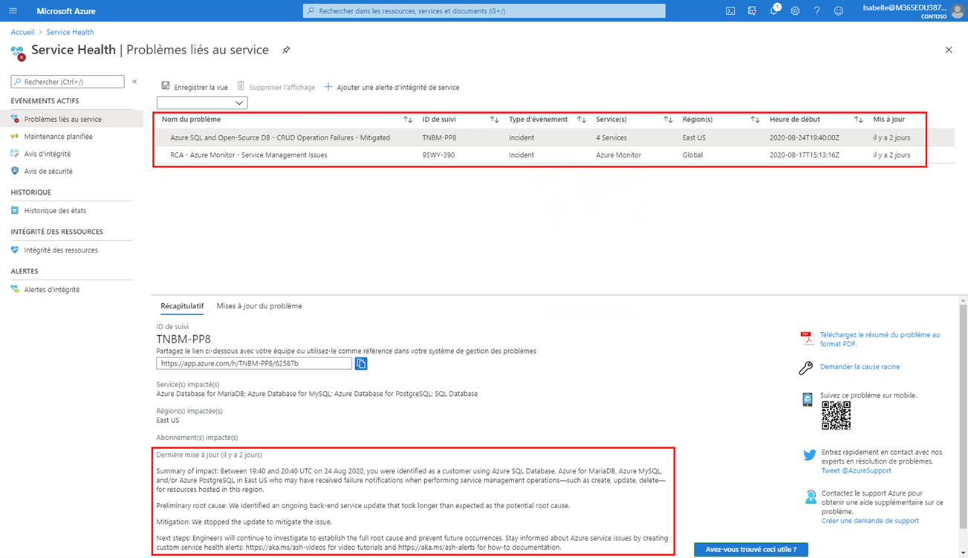

Azure Service Health
Évaluez l’impact des problèmes de service Azure avec des conseils et une assistance personnalisés, des notifications et des mises à jour de résolution des problèmes.
Notes:
https://docs.microsoft.com/fr-fr/azure/service-health/service-health-overview
Collectez, analysez et agissez sur la télémétrie à partir des environnements cloud et locaux pour optimiser la disponibilité et les niveaux de performance de vos applications.
Commence à collecter des données dès que vous créez un abonnement Azure et ajoutez des ressources.
Les journaux d’activité enregistrent tous les événements de création et de modification de ressources.
Les mesures calculent le niveau de performance et la consommation des ressources.
Ajoutez un agent de surveillance Azure pour collecter des données opérationnelles pour une ressource.
Azure Service Health : https://azure.microsoft.com/fr-fr/services/monitor/

Slide 56
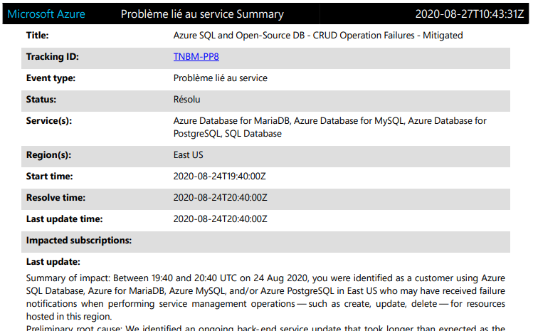
Azure Service Health (suite)
Azure Service Health fournit une vue personnalisée des l’intégrité des services Azure et des régions utilisées.
Communication concernant les pannes
Maintenance planifiée
Autres conseils d’intégrité
Notes:
Collectez, analysez et agissez sur la télémétrie à partir des environnements cloud et locaux pour optimiser la disponibilité et les niveaux de performance de vos applications.
Commence à collecter des données dès que vous créez un abonnement Azure et ajoutez des ressources.
Les journaux d’activité enregistrent tous les événements de création et de modification de ressources.
Les métriques calculent le niveau de performance et la consommation des ressources.
Ajoutez un agent de surveillance Azure pour collecter des données opérationnelles pour une ressource.
Azure Service Health : https://azure.microsoft.com/fr-fr/services/monitor/

Slide 57
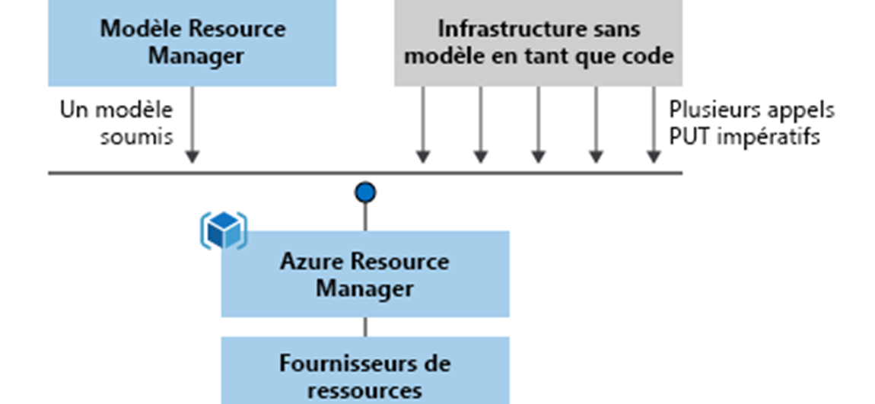
Modèles Azure Resource Manager (ARM)
Les modèles Azure Resource Manager (ARM) sont des fichiers JSON (JavaScript Object Notation) utilisés pour créer et déployer une infrastructure Azure sans avoir à écrire des commandes de programmation.
Syntaxe déclarative
Résultats reproductibles
Orchestration
Fichiers modulaires
Validation intégrée
Code exportable
Notes:
https://azure.microsoft.com/fr-fr/features/resource-manager/
https://docs.microsoft.com/fr-fr/azure/azure-resource-manager/management/overview
https://docs.microsoft.com/fr-fr/azure/azure-resource-manager/templates/overview
Déployer les ressources d’application Azure Resource Manager vous permet de déployer plusieurs fois votre application avec l’assurance que vos ressources seront déployées de manière cohérente. Vous définissez l’infrastructure et les dépendances de votre application dans un seul modèle déclaratif. Ce modèle est suffisamment flexible pour servir dans tous vos environnements, que ce soit un environnement de test, temporaire ou de production. Si vous créez une solution depuis la Place de marché Azure, la solution inclura automatiquement un modèle que vous pouvez utiliser pour votre application.
Organiser les ressources
Azure Resource Manager vous aide à gérer et à visualiser les ressources dans votre application. Vous n’avez plus à déployer des composants de votre application séparément, puis à les assembler manuellement. Vous intégrez les ressources présentant un cycle de vie commun dans un groupe de ressources qui peut être déployé ou supprimé dans une seule action. Vous pouvez voir les ressources qui sont liées par une dépendance. Vous pouvez appliquer des balises aux ressources afin de la catégoriser pour les tâches de gestion telles que la facturation.
Contrôler l’accès aux ressources
Avec Azure Resource Manager, vous pouvez contrôler qui, au sein de votre organisation, peut agir au niveau des ressources. Vous gérez les autorisations en définissant des rôles et en ajoutant des utilisateurs ou des groupes aux rôles. Pour les ressources critiques, vous pouvez appliquer un verrou explicite qui empêche les utilisateurs de supprimer ou de modifier la ressource. Azure Resource Manager enregistre toutes les actions des utilisateurs afin que vous puissiez les auditer. Pour chaque action, le journal d’audit contient des informations sur l’utilisateur, l’heure, les événements et le statut.

Slide 58
AZ-900T0x Module 04 : Sécurité
Notes:
Ajustez la couverture pour AZ-900T00 ou AZ-900T01.

Slide 59

Outils et fonctionnalités de sécurité

Slide 60
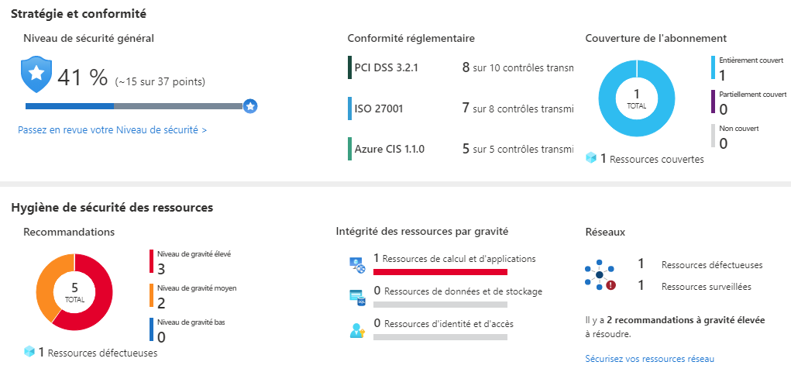
Azure Security Center
Azure Security Center est un service de surveillance qui offre une protection contre les menaces dans tous vos centres de données, à la fois dans Azure et en local.
Suggestions en matière de sécurité
Détection et blocage des programmes malveillants
Analyse et identification des attaques potentielles
Contrôle des accès en flux tendus pour les ports
Notes:
Azure Security Center est un système de gestion de la sécurité de l’infrastructure unifié qui renforce la posture de sécurité de vos centres de données et fournit une protection avancée contre les menaces pour vos charges de travail hybrides dans le cloud (dans Azure ou non), ainsi qu’en local.
Renforcer la posture de sécurité : Security Center évalue votre environnement. Il vous permet de comprendre l’état de vos ressources et de savoir si elles sont sécurisées.
Assurer la protection contre les menaces : Security Center évalue vos charges de travail et émet des recommandations de prévention contre les menaces et des alertes de sécurité.
Déployer la sécurité plus rapidement : Dans Security Center, toutes les opérations sont réalisées à la vitesse du cloud. Étant donné qu’il est intégré en mode natif, le déploiement de Security Center est facile, vous offrant un provisionnement automatique et une protection avec les services Azure.
Conformité à la stratégie
Security Center est intégré avec les contrôles de stratégie Azure afin que vous puissiez configurer et surveiller l’exécution de vos stratégies sur les groupes d’administration, les abonnements et même un client tout entier.
Alertes de sécurité
Security Center collecte, analyse et intègre automatiquement les données des journaux de vos ressources Azure, par exemple la protection par pare-feu et point de terminaison afin de détecter les menaces réelles. La liste des alertes de sécurité hiérarchisées s’affiche dans le Security Center avec les informations nécessaires à l’analyse et la correction rapides d’une attaque.
Degré de sécurisation
Security Center évalue continuellement vos ressources pour rechercher d’éventuels problèmes de sécurité. Il agrège ensuite toutes ses découvertes sous forme d’un score qui vous permet de déterminer votre niveau de sécurité actuel.
Hygiène de sécurité des ressources
Visibilité de la sécurité et recommandations par ressource.
Azure Security Center : https://azure.microsoft.com/fr-fr/services/security-center/

Slide 61

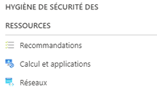
Azure Security Center - fonctionnalités
Conformité à la stratégie Security Center est intégré avec les contrôles de stratégie Azure afin que vous puissiez configurer et surveiller l’exécution de vos stratégies sur les groupes d’administration, les abonnements et même un client tout entier. | Alertes de sécurité Security Center collecte, analyse et intègre automatiquement les données des journaux de vos ressources Azure, par exemple la protection par pare-feu et point de terminaison afin de détecter les menaces réelles. La liste des alertes de sécurité hiérarchisées s’affiche dans le Security Center avec les informations nécessaires à l’analyse et la correction rapides d’une attaque.
Degré de sécurisation Security Center évalue continuellement vos ressources pour rechercher d’éventuels problèmes de sécurité. Il agrège ensuite toutes ses découvertes sous forme d’un score qui vous permet de déterminer votre niveau de sécurité actuel. | Hygiène de sécurité des ressources Visibilité de la sécurité et recommandations par ressource.
Diapositive masquée FACULTATIVE. Vous pouvez présenter son contenu sous forme de démo/procédure pas à pas. Vous pouvez aussi en expliquer chaque point aux étudiants.
Notes:
Azure Security Center : https://azure.microsoft.com/fr-fr/services/security-center/
https://docs.microsoft.com/fr-fr/azure/security-center/security-center-managing-and-responding-alerts
https://docs.microsoft.com/fr-fr/azure/security-center/secure-score-security-controls
Degré de sécurisation - Security Center évalue continuellement vos ressources pour rechercher d’éventuels problèmes de sécurité. Il agrège ensuite toutes ses découvertes sous la forme d’un score qui vous permet de déterminer d’un coup d’œil votre niveau de sécurité actuel. Plus le score est élevé, plus le niveau de risque identifié est faible.

Slide 62

Azure Security Center - fonctionnalités
Conformité à la stratégie
Évaluations continues
Exécutez des stratégies à travers des groupes de gestion, abonnements ou locataires.
Évaluez les ressources nouvelles et déjà déployées pur vous assurer qu’elles sont correctement configurées.
Recommandations personnalisées
Protection contre les menaces
Recommandations basées sur la charge de travail existante avec des instructions sur leur implémentation.
Analyse des tentatives de violation via des alertes et rapports sur les ressources affectées.
Notes:
Azure Security Center : https://azure.microsoft.com/fr-fr/services/security-center/
https://docs.microsoft.com/fr-fr/azure/security-center/security-center-managing-and-responding-alerts
https://docs.microsoft.com/fr-fr/azure/security-center/secure-score-security-controls
Degré de sécurisation - Security Center évalue continuellement vos ressources pour rechercher d’éventuels problèmes de sécurité. Il agrège ensuite toutes ses découvertes sous la forme d’un score qui vous permet de déterminer d’un coup d’œil votre niveau de sécurité actuel. Plus le score est élevé, plus le niveau de risque identifié est faible.

Slide 63
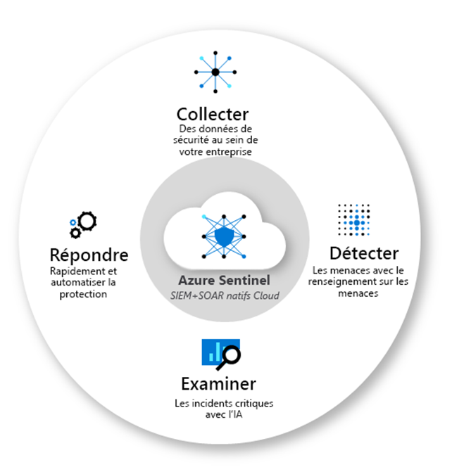
Azure Sentinel
Azure Sentinel est une solution SIEM (gestion des informations de sécurité) et SOAR (réponse automatisée de sécurité) qui fournit des analyses de sécurité une intelligence des menaces à l’échelle d’une entreprise.
Connecteur et intégrations :
Office 365
Azure Active Directory
Azure Advanced Threat Protection
Microsoft Cloud App Security
Notes:
Recueillir des données sur l’ensemble des utilisateurs, appareils, applications et infrastructures, à la fois en local et dans plusieurs clouds.
Détecter les menaces et minimiser les faux positifs à l’aide des analyses.
Examiner les menaces à l’aide de l’IA et traquer les activités suspectes à grande échelle.
Répondre aux incidents avec l’orchestration et l’automatisation intégrées des tâches courantes.

Slide 64

Azure Key Vault
Azure Key Vault stocke les secrets d’application dans un emplacement cloud centralisé pour contrôler en toute sécurité les autorisations d’accès et la journalisation des accès.
Gestion des secrets.
Gestion des clés.
Gestion des certificats.
Stockage de secrets soutenus par des modules de sécurité matérielle ou HSM (Hardware Security Modules).
Notes:
Coffre de clés Azure : https://azure.microsoft.com/fr-fr/services/key-vault/

Slide 65

Azure Dedicated Host
Un Hôte dédié Azure fournit des serveurs physiques qui hébergent une ou plusieurs machines virtuelles Azure dédiée(s) à la charge de travail d’une seule organisation.
Avantages
Isolement matériel au niveau du serveur
Contrôle de la périodicité des événements de maintenance
Aligné sur les avantages de l’utilisation hybride d’Azure
Notes:
https://docs.microsoft.com/fr-fr/azure/virtual-machines/windows/dedicated-hosts
Un hôte dédié Azure est un service qui fournit des serveurs physiques capables d’héberger une ou plusieurs machines virtuelles, dédiés à un abonnement Azure. Les hôtes dédiés sont les mêmes serveurs physiques que ceux utilisés dans nos centres de données, fournis en tant que ressource. Vous pouvez approvisionner des hôtes dédiés au sein d’une région, d’une zone de disponibilité et d’un domaine d’erreur. Ensuite, vous pouvez placer des machines virtuelles directement dans vos hôtes approvisionnés, dans la configuration qui répond le mieux à vos besoins.
Limites
Actuellement, les hôtes dédiés ne prennent pas en charge les groupes de machines virtuelles identiques.
Avantages
La réservation de l’intégralité de l’hôte offre les avantages suivants:
Isolation matérielle au niveau du serveur physique. Aucune autre machine virtuelle ne sera placée sur vos hôtes. Les hôtes dédiés sont déployés dans les mêmes centres de données et partagent le même réseau et la même infrastructure de stockage sous-jacente que les autres hôtes non isolés.
Contrôle des événements de maintenance initiés par la plateforme Azure. Alors que la majorité des événements de maintenance n’ont que peu d’impact sur vos machines virtuelles, il existe des charges de travail sensibles où chaque seconde de pause peut avoir un impact. Avec les hôtes dédiés, vous pouvez vous abonner à une fenêtre de maintenance pour réduire l’impact sur votre service.
Avec l’offre Azure Hybrid Benefit, vous pouvez apporter vos propres licences pour Windows et SQL à Azure. L’utilisation des avantages Hybrid Benefit vous offre des avantages supplémentaires. Pour plus d’informations, consultez Azure Hybrid Benefit.

Slide 66


Sécuriser la connectivité réseau

Slide 67
Défense en profondeur
Sécurité physique
Une approche en couches pour sécuriser les systèmes informatiques.
Fournit plusieurs niveaux de protection.
Les attaques contre une couche sont isolées des couches suivantes.
Identité et accès
Périmètre
Réseau
Calcul
Application
Données
Notes:
Il s’agit d’un concept, qui doit être maintenu à un niveau élevé, expliquant comment les options de sécurité peuvent être ciblées au niveau de chaque couche.

Slide 68
Sécurité partagée
Responsabilité | Local | IaaS | PaaS | SaaS
Gouvernance des données et Rights Management | Client | Client | Client | Client
Points de terminaison client | Client | Client | Client | Client
Gestion des comptes et des accès | Client | Client | Client | Client
Infrastructure d’identité et d’annuaire | Client | Client | Microsoft/ Client | Microsoft/ Client
Application | Client | Client | Microsoft/ Client | Microsoft
Contrôles de réseau | Client | Client | Microsoft/ Client | Microsoft
Système d’exploitation | Client | Client | Microsoft | Microsoft
Hôtes physiques | Client | Microsoft | Microsoft | Microsoft
Réseau physique | Client | Microsoft | Microsoft | Microsoft
Centre de données physique | Client | Microsoft | Microsoft | Microsoft
La migration de centres de données contrôlés par le client vers des centres de données dans le cloud déplace la responsabilité de la sécurité.
La sécurité devient une responsabilité partagée entre les fournisseurs de cloud et les clients.
Notes:
Ceci est comparable à la diapositive sur la responsabilité partagée, mais spécifique à la sécurité.

Slide 69

Groupes de sécurité réseau (NSG)
Les Groupes de sécurité réseau (NSG) permettent de filtrer le trafic réseau vers et depuis les ressources Azure dans les réseaux virtuels Azure.
Définissent des règles entrantes et sortantes pour filtrer par adresse IP source et destination, port et protocole.
Ajoutez plusieurs règles, si nécessaire, dans les limites de l’abonnement.
Azure applique des règles de sécurité de base par défaut aux nouveaux groupes de sécurité réseau.
Remplacez les règles par défaut par de nouvelles règles de priorité plus élevée.
Notes:
NSG : https://docs.microsoft.com/fr-fr/azure/virtual-network/security-overview#network-security-groups
Filtrent le trafic réseau vers et depuis les ressources Azure sur les réseaux virtuels Azure.
Définissent des règles entrantes et sortantes pour filtrer par adresse IP source et destination, port et protocole.
Ajoutez plusieurs règles, si nécessaire, dans les limites de l’abonnement.
Azure applique des règles de sécurité par défaut et des lignes de base aux nouveaux groupes de sécurité réseau.
Remplacez les règles par défaut par de nouvelles règles de priorité plus élevées.

Slide 70
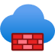

Pare-feu Azure
Pare-feu géré et avec état (Firewall as a Service ou FaaS) qui accorde ou refuse l’accès au serveur en fonction de l’adresse IP d’origine pour protéger les ressources du réseau.
Applique les règles de filtrage du trafic entrant et sortant
Haute disponibilité intégrée
Extensibilité du cloud sans limites
Utilise les journaux Azure Monitor
Azure Application Gateway fournit également un pare-feu d’applications Web, le WAF (Web Application Firewall). Le WAF fournit une protection centralisée et entrante à vos applications Web.
Notes:
✔️ Azure Application Gateway fournit également un pare-feu, à savoir le pare-feu d’applications Web (Web Application Firewall ou WAF). Le pare-feu d’application web fournit une protection entrante centralisée pour vos applications web contre les attaques et les vulnérabilités courantes.
Applique les règles de filtrage du trafic entrant et sortant.
Une haute disponibilité intégrée.
La scalabilité illimitée du cloud.
Utilise la journalisation Azure Monitor.
Pare-feu Azure : https://azure.microsoft.com/fr-fr/services/azure-firewall/

Slide 71
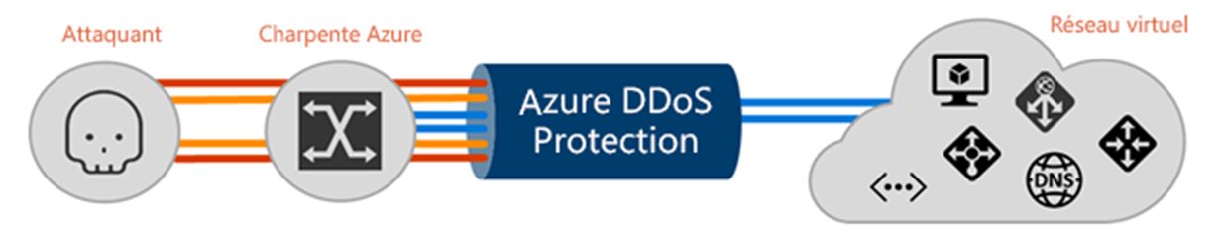
Protection par déni de service distribué ou DDoS (Distributed Denial of Service)
Les attaques DDoS submergent et épuisent les ressources réseau, ce qui ralentit ou paralyse les applications.
Assainit le trafic réseau indésirable avant qu’il n’affecte la disponibilité des services.
Le niveau de service Général est automatiquement activé dans Azure.
Le niveau de service Standard ajoute des capacités d’atténuation qui sont optimisées pour protéger les ressources du réseau virtuel Azure.
Notes:
Azure DDoS Protection : https://azure.microsoft.com/fr-fr/services/ddos-protection/

Slide 72
Examen de la sécurité en profondeur
Combinaison de solutions de sécurité réseau
Groupes de sécurité réseau avec Azure Firewall pour mettre en place une défense en profondeur.
La couche de périmètre protège les limites de vos réseaux avec Azure DDoS Protection et le pare-feu Azure.
La couche réseau autorise uniquement le trafic entre les ressources en réseau avec les règles entrantes et sortantes du groupe de sécurité réseau ou NSG (Network Security Group).
Sécurité physique
Identité et accès
Périmètre
Réseau
Calcul
Application
Données
Notes:
Cette diapositive utilise les couches de périmètre de la défense en profondeur et de réseautage comme exemples. Ce cours n’inclut pas les solutions de sécurité de réseau Azure pour chaque couche.

Slide 73
AZ-900T0x Module 05 : Identité, gouvernance, confidentialité et conformité
Notes:
Ajustez la couverture pour AZ-900T00 ou AZ-900T01.

Slide 74

Principaux services d’identité Azure

Slide 75








Comparaison entre authentification et autorisation
Authentification
Identifie la personne ou le service cherchant à accéder à une ressource.
Demande des informations d’identification d’accès légitimes.
Base pour créer des principes sécurisés d’identité et de contrôle d’accès.
Autorisation
Détermine le niveau d’accès d’une personne authentifiée ou d’un service.
Définit les données auxquelles elles peuvent accéder et ce qu’elles peuvent en faire.
Notes:
✔️L’authentification est parfois abrégée par AuthN, et l’autorisation est parfois abrégée par AuthZ.
Authentification
Identifie la personne ou le service cherchant à accéder à une ressource.
Demande des informations d’identification d’accès légitimes.
Base pour créer des principes sécurisés d’identité et de contrôle d’accès.
Autorisation
Détermine le niveau d’accès d’une personne authentifiée ou d’un service.
Définit les données auxquelles elles peuvent accéder et ce qu’elles peuvent en faire.

Slide 76
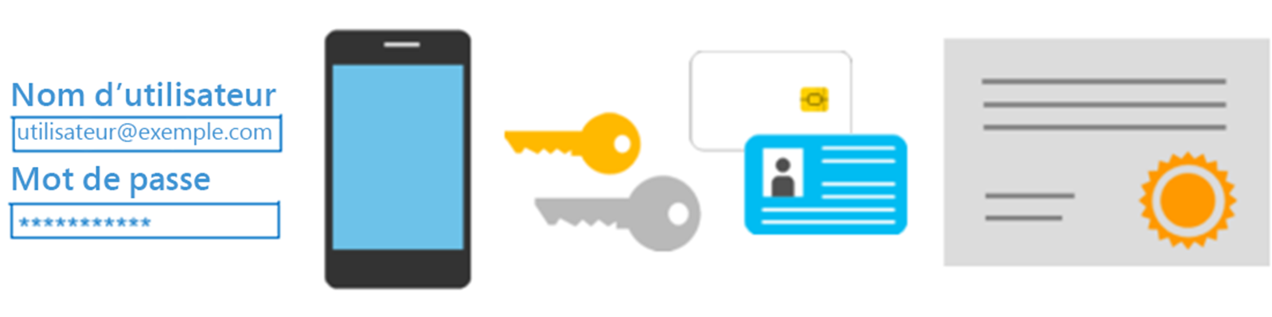
Authentification multifacteur Azure
Fournit une sécurité supplémentaire à vos identités, en exigeant au moins deux facteurs pour une authentification complète.
Quelque chose que vous savez ←→ Quelque chose que vous possédez ←→ Quelque chose qui vous identifie
Notes:
Discutez de ce qui pourrait être admissible pour chacun des éléments énumérés
Quelque chose que vous savez : Cela peut être un mot de passe ou la réponse à une question de sécurité.
Quelque chose que vous possédez : Il peut s’agir d’une application mobile qui reçoit une notification ou d’un appareil générateur de jetons.
Quelque chose qui vous identifie : Il s’agit généralement d’une propriété biométrique, comme une empreinte digitale ou un scan du visage utilisé sur de nombreux appareils mobiles.
AMF : https://docs.microsoft.com/fr-fr/azure/active-directory/authentication/concept-mfa-howitworks

Slide 77

Azure Active Directory (AAD)
Azure Active Directory (AAD) est le service Microsoft Azure basé sur le cloud qui gère les identités et les accès.
Authentification (les employés se connectent pour accéder aux ressources).
Authentification unique (SSO)
Gestion d’application.
Entreprise à entreprise ou B2B (Business to Business).
Services d’identité d’entreprise à client ou B2C (Business to Customer).
Gestion des appareils.
Notes:
Azure AD : https://azure.microsoft.com/fr-fr/services/active-directory/
Client Azure
Instance dédiée et approuvée d’Azure AD qui est automatiquement créée quand votre organisation souscrit un abonnement à un service cloud Microsoft tel que Microsoft Azure, Microsoft Intune ou Office 365. Un locataire Azure représente une seule organisation.
Annuaire Azure AD
Chaque locataire Azure a un annuaire Azure AD dédié et approuvé. L’annuaire Azure AD inclut les utilisateurs, groupes et applications du locataire. Il permet d’effectuer les fonctions de gestion des identités et des accès pour les ressources des locataires.

Slide 78
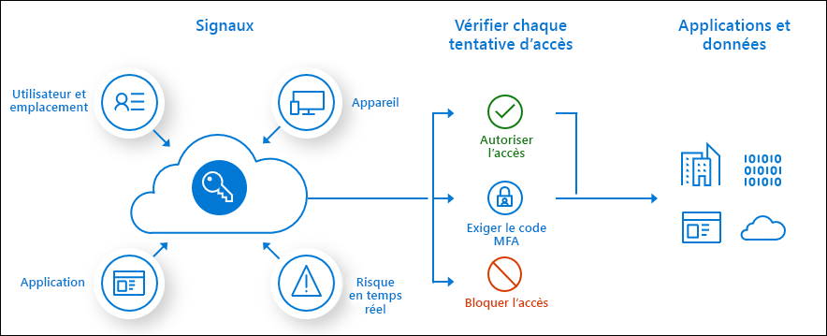
Accès conditionnel
L’Accès conditionnel est l’outil utilisé par Azure Active Directory pour regrouper les signaux, prendre des décisions et appliquer les stratégies de l’organisation.
Utilisateur ou membre d’un groupe
Emplacement IP
Appareil
Application
Détections de risques
Notes:
https://docs.microsoft.com/fr-fr/azure/active-directory/conditional-access/overview
Le périmètre de sécurité moderne s’étend désormais au-delà du réseau d’une organisation pour inclure l’identité de l’utilisateur et de l’appareil. Les organisations peuvent utiliser ces signaux d’identité dans le cadre de leurs décisions de contrôle d’accès.
L’accès conditionnel est l’outil utilisé par Azure Active Directory pour réunir des signaux, prendre des décisions et appliquer des stratégies d’organisation. L’accès conditionnel est au cœur du nouveau plan de contrôle basé sur les identités.
Les stratégies d’accès conditionnel, dans leur forme la plus simple, sont des instructions if-then : si un utilisateur souhaite accéder à une ressource, il doit effectuer une action. Exemple : Un responsable paie souhaite accéder à l’application de paie et il doit effectuer une authentification multifacteur pour y accéder.
Les administrateurs sont confrontés à deux objectifs principaux :
Permettre aux utilisateurs d’être productifs où et quand ils le veulent
Protéger les ressources de l’entreprise
En utilisant des stratégies d’accès conditionnel, vous pouvez appliquer les contrôles d’accès nécessaires pour garantir la sécurité de votre organisation sans pour autant freiner inutilement votre utilisateur.

Slide 79
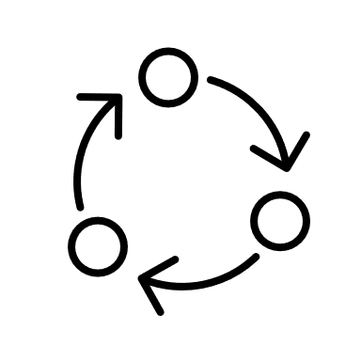
Méthodologies de Gouvernance Azure

Slide 80





Découvrez le contrôle d’accès basé sur les rôles (RBAC)
Gestion affinée des accès.
Vous pouvez séparer les tâches au sein de l’équipe et n’accorder aux utilisateurs que les accès dont ils ont besoin pour effectuer leur travail.
Autorise l’accès au portail Azure et contrôle l’accès aux ressources.
Azure
Active Directory
Abonnement
Azure
Utilisateur
Applications
Groupes d’utilisateurs
Groupe de ressources
Groupe de ressources
Notes:
Azure RBAC : https://docs.microsoft.com/fr-fr/azure/role-based-access-control/overview

Slide 81
Verrous de ressources
Protégez vos ressources Azure contre toute suppression ou modification accidentelle.
Gérez les verrous au niveau de l’abonnement, du groupe de ressources ou des ressources individuelles dans le portail Azure.
Types de verrouillage | Lire | Mettre à jour | Supprimer
Suppression impossible | Oui | Oui | Non
Lecture seule | Oui | Non | Non
Notes:
Verrous de ressources : https://docs.microsoft.com/fr-fr/azure/azure-resource-manager/resource-group-lock-resources

Slide 82
Balises
Fournissent des métadonnées pour vos ressources Azure.
Organisent logiquement les ressources dans une taxonomie.
Se composent d’une paire nom-valeur.
Sont très utiles pour remonter les informations de facturation.
OU
propriétaire : joe
département : marketing
environnement : production
centre de coût : marketing
Notes:
Balises : https://docs.microsoft.com/fr-fr/azure/azure-resource-manager/resource-group-using-tags

Slide 83

Azure Policy
Azure Policy vous aide à appliquer les normes de l’organisation et à évaluer la conformité à grande échelle. Assure la cohérence de la gouvernance et des ressources en termes de conformité réglementaire, de sécurité, de coûts et de gestion.
Évalue et identifie les ressources Azure qui ne sont pas conformes à vos stratégies.
Fournit des définitions de stratégie et d’initiative intégrées, dans des catégories telles que le stockage, la mise en réseau, le calcul, Security Center et la surveillance.
Notes:
Azure Policy : https://azure.microsoft.com/fr-fr/services/azure-policy
Restez conforme à vos normes d’entreprise et à vos contrats SLA. Pour ce faire, utilisez des définitions de stratégie pour appliquer les règles et les effets à vos ressources Azure.
Évalue et identifie les ressources Azure qui ne sont pas conformes à vos stratégies.
Fournit des définitions de stratégie et d’initiative intégrées, dans des catégories telles que le stockage, la mise en réseau, le calcul, Security Center et la surveillance.

Slide 84

Azure Blueprints
Azure Blueprints aide les équipes de développement à créer et déployer rapidement de nouveaux environnements. Les équipes de développement peuvent rapidement établir la confiance en assurant la conformité de l’organisation via un ensemble de composants intégrés (ressources réseau par exemple) afin d’accélérer le développement et la livraison.
Affectations de rôles
Affectations de stratégies
Modèles Azure Resource Manager
Groupes de ressources
Notes:
Azure Blueprints : https://azure.microsoft.com/fr-fr/services/blueprints/

Slide 85
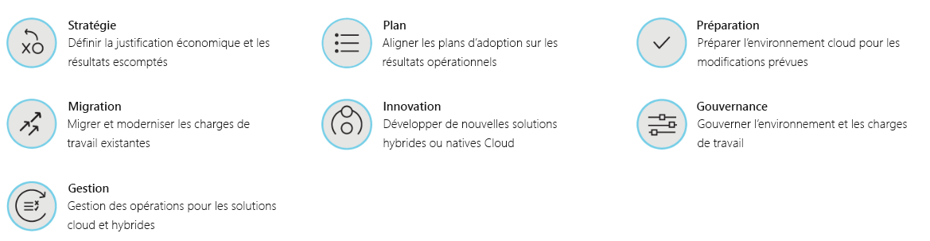
Cloud Adoption Framework
Approche One Microsoft à l’adoption du cloud dans Azure.
Meilleures pratiques des employés, partenaires et clients Microsoft.
Outils, recommandations et récits des stratégies et des résultats.

Slide 86

Normes de confidentialité, de conformité et de protection des données

Slide 87

Sécurité, confidentialité et conformité
Sécurité : Sécurité par défaut. Avec une sécurité intelligente intégrée, Microsoft vous aide à vous protéger contre les cyber-menaces connues et inconnues en s’appuyant sur l’automatisation et l’intelligence artificielle.
Confidentialité : Nous nous engageons à respecter la confidentialité des organisations par nos accord contractuels, avec contrôle des utilisateurs et garantie de transparence.
Conformité : Nous respectons les lois et les réglementations locales, et fournissons une couverture complète des offres de conformité.

Slide 88
Conditions et exigences de conformité
Microsoft fournit l’ensemble le plus complet d’offres de conformité (notamment des certifications et des attestations) parmi tous les fournisseurs de services cloud. Certaines des offres de conformité incluent les éléments suivants :
CJIS Criminal Justice Information Services | HIPAA Health Insurance Portability and Accountability Act
Certification CSA STAR | La norme ISO/IEC 27018
Clauses de modèle (UE) | NIST Normes du National Institute of Standards and Technology (NIST)
Notes:
Il est conseillé de discuter des questions suivantes avec les participants. Quand vous sélectionnez un fournisseur cloud pour héberger vos solutions, vous devez comprendre comment ce fournisseur peut vous aider à respecter les réglementations et les normes. Voici quelques questions à se poser sur un fournisseur potentiel :
Quel est le degré de conformité du fournisseur de cloud en matière de gestion des données sensibles ?
Quel est le degré de conformité des services proposés par le fournisseur de cloud ?
Comment déployer mes propres solutions cloud dans des scénarios impliquant des exigences d’accréditation ou de conformité ?
Vous pouvez consulter toutes les offres de conformité Microsoft dans la section Centre de conformité Microsoft - Offres de conformité

Slide 89

Déclaration de confidentialité Microsoft
La déclaration de confidentialité Microsoft fournit transparence et honnêteté sur la façon dont Microsoft traite les données utilisateur collectées à partir de ses produits et services.
La Déclaration de confidentialité Microsoft explique :
Quelles données Microsoft traite.
Comment Microsoft les traite.
À quoi ces données vont servir.
Notes:
Lisez la Déclaration de confidentialité ici :microsoft.com/privacystatement

Slide 90
Conditions des services en ligne et addendum à la Protection des données
Conditions des services en ligne : Les conditions de licence définissent les conditions générales des produits et services en ligne que vous achetez via les programmes de licence en volume de Microsoft.
Addendum à la protection des données : L’addendum à la protection des données (ou DPA) définit les obligations en termes de respect du traitement et de la sécurité des données des clients et des données personnelles, en rapport avec les services en ligne.
Notes:
Conditions des services en ligne : https://www.microsoft.com/fr-fr/licensing/product-licensing/products
Addendum à la protection des données -- https://www.microsoftvolumelicensing.com/DocumentSearch.aspx?Mode=3&DocumentTypeId=67

Slide 91
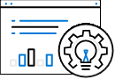
Centre de gestion de la confidentialité
Découvrez la sécurité, la confidentialité, la conformité, les politiques, les fonctionnalités et les pratiques des produits cloud de Microsoft.
Le site Web du Centre de gestion de la confidentialité fournit :
Des informations approfondies et expertes.
Des listes organisées de ressources recommandées, classées par sujet.
Des informations spécifiques au rôle pour les chefs d’entreprise, administrateurs, ingénieurs, évaluateurs des risques, responsables de la confidentialité et équipes juridiques.
Notes:
Centre de gestion de la confidentialité : https://www.microsoft.com/trustcenter

Slide 92




Documentation sur la conformité Azure
Microsoft propose un ensemble complet d’offres de conformité pour aider votre organisation à se conformer aux exigences (nationales, régionales et spécifiques à un secteur d’activité) qui régissent la collecte et l’utilisation des données.
Gouvernement américain
Zones géographiques
Global
Secteur d’activité
Notes:
https://docs.microsoft.com/fr-fr/azure/compliance/
Ensemble étendu de normes de conformité que Microsoft respecte dans ses services et ses ressources pour vous aider à vous conformer aux réglementations auxquelles votre entreprise est soumise.

Slide 93
Régions souveraines Azure (services au Gouvernement des États-Unis)
Répond aux besoins de sécurité et de conformité des agences fédérales américaines, des États et des gouvernements locaux et de leurs fournisseurs de solutions.
Azure Government :
Instance distincte d’Azure.
Physiquement isolée des déploiements des gouvernements non américains.
Accessible uniquement au personnel filtré et autorisé.
Exemples de normes conformes : FedRAMP, NIST 800.171 (DIB), ITAR, IRS 1075, DoD L2, L4 & L5 et CJIS.
Notes:
Azure Government : https://azure.microsoft.com/fr-fr/global-infrastructure/government/
Explications des acronymes
FedRAMP : Le programme fédéral américain de gestion des risques et autorisations (US Federal Risk and Authorization Management Program ou FedRAMP) est une approche normalisée pour évaluer, surveiller et autoriser les produits et services de cloud computing en vertu de la loi fédérale de gestion de sécurité des informations (Federal Information Security Management Act ou FISMA) des États-Unis.
NIST 800.171 (DIB) : L’Institut national de la normalisation et de la technologie (National Institute of Standards and Technology ou NIST) 800.171 standardise les exigences de sécurité pour le traitement des informations non classifiées sous contrôle fédéral américain.
ITAR : Le Règlement sur le trafic international d’armes (International Traffic in Arms Regulations ou ITAR) est relatif à la gestion de l’exportation et de l’importation d’articles de défense.
IRS 1075 : La publication 1075 du Service fiscal interne (Internal Revenue Service ou IRS) des États-Unis contient des directives à l’intention des agences gouvernementales américaines en vue de protéger les informations fiscales fédérales.
DoD L2, L4 & L5 : Les niveaux 2, 4 et 5 du Département américain de la Défense ou DoD (Department of Defense) sont des exigences d’autorisation de sécurité pour les fournisseurs de services cloud qui hébergent des informations, des systèmes et des applications du DoD.
CJIS : Les politiques américaines des Services d’information sur la justice pénale ou CJIS (Criminal Justice Information Services) établissent des exigences et des contrôles de sécurité pour protéger les informations relatives à la justice pénale.

Slide 94
Régions souveraines Azure (Azure China)
Microsoft est le premier fournisseur étranger de services de cloud public en Chine, conformément aux réglementations gouvernementales.
Fonctionnalités d’Azure China :
Instance physiquement séparée d’Azure Cloud Services, opérée par 21Vianet
Toutes les données restent en Chine pour assurer la conformité
Notes:
Azure China 21Vianet : https://docs.microsoft.com/fr-fr/azure/china/

Slide 95
AZ-900T0x Module 06 : Tarification et cycle de vie Azure
Notes:
Ajustez la couverture pour AZ-900T00 ou AZ-900T01.

Slide 96

Planification et gestion des coûts

Slide 97
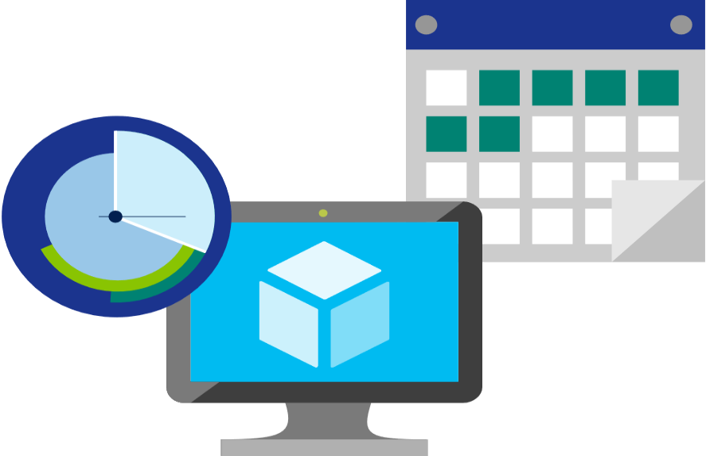
Facteurs affectant les coûts (1ère partie)
Il existe six principaux facteurs affectant les coûts :
1) Type de ressource | 2) Services | 3) Emplacement
Les coûts sont spécifiques aux ressources. De ce fait, l’utilisation suivie par un compteur et le nombre de compteurs associés à une ressource dépendent du type de ressource. | Les taux d’utilisation et les périodes de facturation Azure peuvent différer entre les clients Entreprise, Web Direct et CSP. | L’infrastructure Azure est distribuée à l’échelle mondiale. Par conséquent, les coûts d’utilisation peuvent varier selon les régions qui proposent des produits, des services et des ressources Azure.
Notes:
Frais d’utilisation Azure - https://docs.microsoft.com/fr-fr/azure/billing/billing-understand-your-invoice
Il existe six principaux facteurs affectant les coûts :
Type de ressource : Les coûts sont propres à chaque ressource. L’utilisation suivie par un compteur et le nombre de compteurs associés à une ressource varient donc selon le type de ressource.
Services : Les taux d’utilisation et les périodes de facturation Azure peuvent différer entre les clients Entreprise, Web Direct et CSP.
Emplacement : L’infrastructure Azure est distribuée à l’échelle mondiale. Par conséquent, les coûts d’utilisation peuvent varier selon les régions qui proposent des produits, des services et des ressources Azure.

Slide 98
Facteurs affectant les coûts (2ème partie)
Il existe six principaux facteurs affectant les coûts :
4) Largeur de bande | 5) Instances réservées | 6) Avantage lié à l’utilisation d’Azure Hybrid
Certains transferts de données entrants sont gratuits, tels que les données entrant dans les centres de données Azure. Pour les transferts de données sortants, tels que les données sortant des centres de données Azure, la tarification est basée sur les zones. | Avec les réservations Azure, vous vous engagez à acheter des plans d’un an ou trois ans pour plusieurs produits. Les réservations permettent de réduire considérablement les coûts de vos ressources jusqu’à 72 % par rapport au paiement à l’utilisation. | Pour les clients ayant une assurance logicielle, Azure Hybrid Benefit vous permet d’utiliser vos licences locales sur Azure à coût réduit.
Notes:
Frais d’utilisation Azure - https://docs.microsoft.com/fr-fr/azure/billing/billing-understand-your-invoice
https://docs.microsoft.com/fr-fr/azure/cost-management-billing/costs/cost-mgt-best-practices
Il existe six principaux facteurs affectant les coûts :
Bande passante : Certains transferts de données entrants sont gratuits, tels que les données entrant dans les centres de données Azure. Pour les transferts de données sortants, tels que les données sortant des centres de données Azure, la tarification est basée sur les zones.
Réservations Azure
Les réservations Azure vous permettent de prépayer un ou trois ans de capacité de calcul de machine virtuelle ou de base de données SQL Database. Le prépaiement vous permet d’obtenir une remise sur les ressources que vous utilisez. Avec un engagement initial d’une durée de 1 ou 3 ans, les réservations Azure réduisent considérablement (jusqu’à 72 % par rapport au tarif du paiement à l’utilisation) les coûts de calcul de vos machines virtuelles ou de votre base de données SQL. Les réservations permettent de bénéficier d’une remise sur la facturation et n’ont aucune incidence sur l’état de runtime de vos machines virtuelles ou bases de données SQL.
Pour plus d’informations, consultez Qu’est-ce qu’une réservation Azure ?
Utiliser Azure Hybrid Benefit
Si vous avez déjà des licences Windows Server ou SQL Server dans vos déploiements locaux, vous pouvez utiliser le programme Azure Hybrid Benefit pour faire des économies dans Azure. Avec l’avantage Windows Server, chaque licence couvre le coût du système d’exploitation (jusqu’à deux machines virtuelles) et vous payez uniquement les coûts liés au calcul de base. Vous pouvez utiliser des licences SQL Server existantes pour économiser jusqu’à 55 % sur les options SQL Database basées sur vCore. Parmi ces options figurent SQL Server dans Machines virtuelles Azure et SQL Server Integration Services.

Slide 99
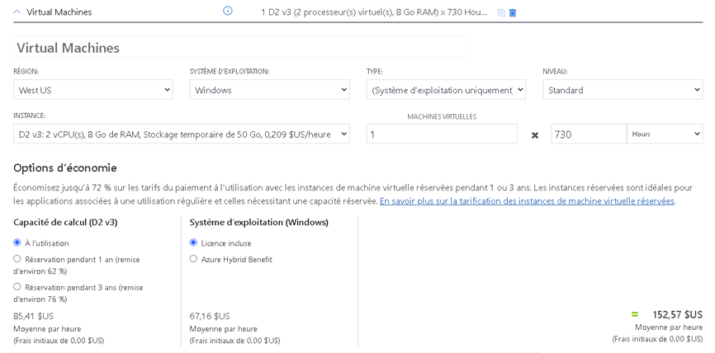
Calculatrice de prix
La calculatrice de prix est un outil qui vous aide à estimer le coût des produits Azure. Les options que vous pouvez configurer dans la calculatrice de prix varient selon les produits, mais les options de configuration de base sont les suivantes :
Région
Niveau
Options de facturation
Options de support
Programmes et offres
Tarification de développement/test Azure
Notes:
Remarque : La calculatrice de prix appliqués fournit des estimations et non des devis réels. Les prix réels peuvent varier en fonction de la date d’achat, de la devise de paiement et du type de client Azure.

Slide 100
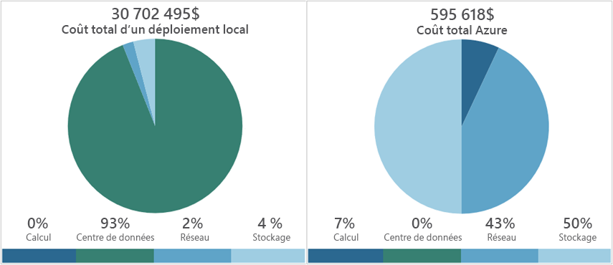
Calculatrice de coût total de possession
Un outil pour estimer les économies que vous pouvez réaliser en migrant vers Azure.
Un rapport compare les coûts des infrastructures locales avec les coûts d’utilisation des produits et services cloud Azure.
Notes:
Calculatrice de coût TCO - https://azure.microsoft.com/fr-fr/pricing/tco/calculator/

Slide 101
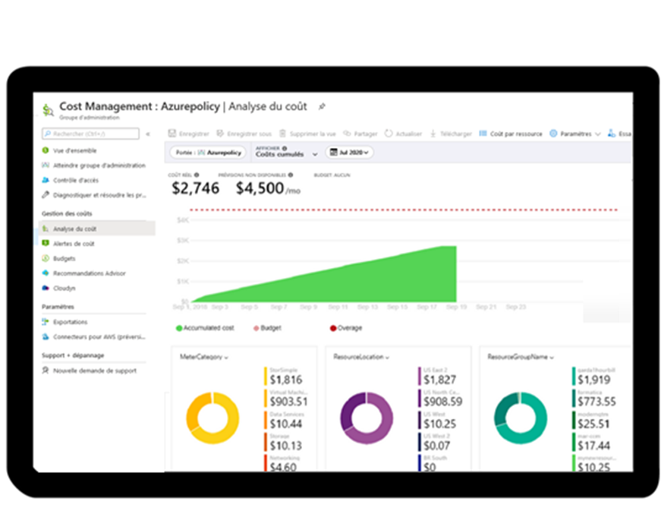
Azure Cost Management
Rapports - rapports de facturation
Enrichissement des données
Budgets - fixer un budget de dépenses
Alertes - quand le coût dépasse des limites
Recommandations - recommandations en matière de coûts
Notes:
Remarque : Si vous souhaitez en savoir plus sur le service Cost Management, rendez-vous sur https://azure.microsoft.com/fr-fr/services/cost-management/

Slide 102
Minimiser les coûts
Action
Réalisez des analyses de coûts. Utilisez la tarification Azure et les calculatrices de coûts TCO.
Superviser
Surveillez l’utilisation avec Azure Advisor. Implémentez les recommandations.
Utiliser
Utilisez les limites de dépenses. Utilisez les limites budgétaires pour des clients qui utilisent la version d’évaluation et certains abonnements Azure basés sur les crédits.
Utiliser
Utilisez Réservations Azure et Azure Hybrid Benefit (HUB).
Choisir
Choisissez des emplacements à faible coût et des régions. Si possible, utilisez des emplacements à faible coût.
Se tenir au courant
Tenez-vous au courant des dernières offres clients et abonnements Azure.
Appliquer
Appliquez des balises pour identifier les propriétaires de coûts. Identifiez les propriétaires d’utilisation avec des balises.

Slide 103

Contrats de niveau de service Azure et cycles de vie des services

Slide 104
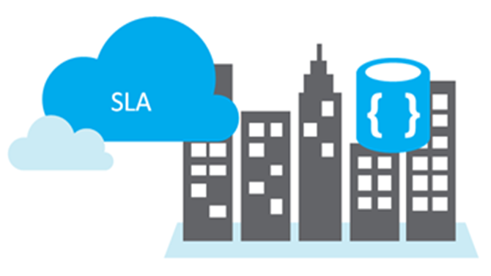
Contrats SLA
Les contrats de niveau de service (SLA) décrivent les engagements de Microsoft en termes de temps d’activité et de connectivité.
Les contrats SLA sont basés sur des produits et des services individuels.
Contrats détaillés sur le service fourni, et toute exception concernant le SLA.
Fonctionnalités/services gratuits et en préversion n’offrant pas de SLA.
Notes:
Plus d’informations sur les contrats SLA : → https://docs.microsoft.com/fr-fr/office365/servicedescriptions/office-365-platform-service-description/service-level-agreement
Les SLA définissent l’engagement de Microsoft envers un service ou un produit Azure.
Des contrats SLA individuels sont disponibles pour chaque produit et service Azure.
Les contrats SLA définissent également ce qui se passe si un service ou produit ne respecte pas les engagements de disponibilité désignés.

Slide 105
Contrats SLA pour les produits et services Azure
Les cibles de performance sont exprimées sous forme de garanties de temps d’activité et de connectivité.
Les objectifs de performances vont de 99 % à 99,999 %.
Si un service ne respecte pas les garanties, un pourcentage des frais de service mensuels pourra être crédité.
Contrat SLA | Temps d’arrêt par mois
99 % | 7h 18m 17s
99,5 % | 3h 39m 8s
99,9 % | 43m 49s
99,95 % | 21m 54s
99,99 % | 4m 22s
99,999 % | 26s
Notes:
Vous pouvez consulter directement certains contrats SLA sur https://azure.microsoft.com/fr-fr/support/legal/sla/summary/ et en découvrir un ou deux comme exemples.
Les cibles de performance sont exprimées sous forme de garanties de temps d’activité et de connectivité.
Les objectifs de performances vont de 99 % à 99,999 %.
Si un service ne respecte pas les garanties, un pourcentage des frais de service mensuels pourra vous être crédité
Tous les services n’ont pas un contrat SLA

Slide 106
Actions affectant les SLA
Réduire votre SLA
Ajouter d’autres services
Choisir des services gratuits ou non-SLA
Augmenter votre SLA
Zones de disponibilité
Systèmes redondants
De nombreux facteur peuvent augmenter ou réduire vos SLA. Concevoir des décisions basées sur les objectifs commerciaux aide à atteindre vos objectifs SLA.

Slide 107
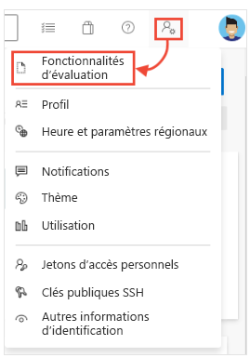
Programme de versions préliminaires d’Azure
Avec les versions préliminaires d’Azure, vous pouvez tester la version bêta et d’autres fonctionnalité, produits, services, logiciels et régions en version d’évaluation, et faire part de vos commentaires.
Préversion publique : tous les clients Azure peuvent évaluer les nouvelles fonctionnalités
Généralement disponible : une fois la préversion publique terminé, tous les clients peuvent utiliser la fonctionnalité, et la disponibilité variera selon la région.
Notes:
Certaines fonctionnalités en préversion ne sont pas couvertes par le support client.
Si vous souhaitez en savoir plus sur les versions préliminaires d’Azure, veuillez consulter la page https://azure.microsoft.com/fr-fr/support/legal/preview-supplemental-terms/

Slide 108
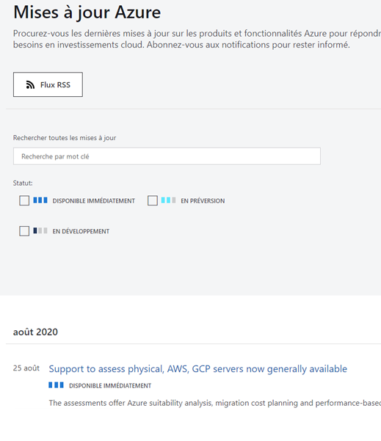
Surveillance des mises à jour des services et des fonctionnalités
Les mises à jour Azure fournissent des informations sur les produits, services et fonctionnalités Azure, en plus des feuilles de route des produits et de leur disponibilité.
Affichez les détails de toutes les mises à jour Azure, ainsi que leur statut.
Parcourez et recherchez les mises à jour.
Abonnez-vous aux notifications de mise à jour Azure par RSS.
Notes:
Pour plus d’informations sur les mises à jour Azure, rendez-vous sur https://azure.microsoft.com/fr-fr/updates/

Slide 109
AZ-900 Concepts du cloud Merci
Notes:
Modifiez la page de titre pour qu’elle contienne AZ-900T00 ou AZ-900T01.

